Slide 1
ปัจจัยที่มีผลต่อการเลือกใช้ปุ๋ยของเกษตรกรชาวสวนยาง
ในอำเภอสะเดา จังหวัดสงขลา
ผู้ดำเนินการวิจัย
นางสาว นิลุบล สุวลักษณ์ รหัสนักศึกษา 5011221021

Slide 2
อาจารย์ที่ปรึกษาสารนิพนธ์
ผู้ช่วยศาสตราจารย์ ปริญญา เฉิดโฉม
คณะกรรมการสอบ
ผู้ช่วยศาสตราจารย์ ปริญญา เฉิดโฉม ประธานกรรมการ
รองศาสตราจารย์ ดร.สุธัญญา ทองรักษ์ กรรมการ
รองศาสตราจารย์ ดร. สมบูรณ์ เจริญจิระตระกูล กรรมการ

Slide 3
ประเด็นที่นำเสนอ
1. ความสำคัญของการวิจัย
2. วัตถุประสงค์ของการวิจัย
3. ขอบเขตของการวิจัย
4. ประโยชน์ที่คาดว่าจะได้รับ
5. การตรวจสอบเอกสาร
6. วิธีวิจัย
7. ผลการวิจัย
8. สรุปและข้อเสนอแนะ

Slide 4
1.ความสำคัญของการวิจัย
ยางพารา
พืชเศรษฐกิจของไทย
สถานการณ์การใช้ปุ๋ย
ของประเทศไทย
การใช้ปุ๋ย
สำหรับยางพารา
ความสำคัญ
ของการวิจัย
ปัญหาของเกษตรกร
เกี่ยวกับการใช้ปุ๋ย
สถานการณ์การปลูกยาง
ในอำเภอสะเดา
จังหวัดสงขลา
ปัจจัยที่มีผลต่อการเลือกใช้ปุ๋ยของเกษตรกรชาวสวนยาง
ในอำเภอสะเดา จังหวัดสงขลา

Slide 5
1.ความสำคัญของการวิจัย (ต่อ)
ตารางที่ 1 ราคาปุ๋ยเคมีที่ไทยนำเข้าในช่วง 3 เดือนแรกของปี 2551
สูตรปุ๋ย | ราคาเดิม (บาทต่อตัน) | ราคาปรับใหม่ (บาทต่อตัน) | การเปลี่ยนแปลงร้อยละ
16–20–0 | 7,374 | 13,070 | 77.2
21–0–0 | 5,684 | 9,551 | 68.0
15–15–15 | 9,145 | 12,375 | 35.3
ที่มา: สำนักงานเศรษฐกิจการเกษตร, 2551

Slide 6
2. วัตถุประสงค์ของการวิจัย
เพื่อศึกษาลักษณะทั่วไปทางสังคมและเศรษฐกิจของเกษตรกรชาวสวนยางในอำเภอสะเดา จังหวัดสงขลา
เพื่อศึกษาสภาพการผลิตและพฤติกรรมการเลือกใช้ปุ๋ยของเกษตรกรชาวสวนยางในอำเภอสะเดา จังหวัดสงขลา
เพื่อศึกษาปัจจัยที่มีผลต่อการตัดสินใจเลือกใช้ปุ๋ยของเกษตรกรชาวสวนยางในอำเภอสะเดา จังหวัดสงขลา
เพื่อศึกษาปัญหาและอุปสรรคในการใช้ปุ๋ยของเกษตรกรชาวสวนยางในอำเภอสะเดา จังหวัดสงขลา

Slide 7
3. ขอบเขตของการวิจัย
1. พื้นที่ศึกษา คือ ตำบลสำนักแต้ว ตำบลปริก และตำบลทุ่งหมอ
เป็นตำบลที่มีจำนวนครัวเรือนของเกษตรกรมากใน 3 อันดับแรกของอำเภอสะเดา
2. กลุ่มตัวอย่างในการศึกษา คือ เกษตรกรที่เป็นเจ้าของสวนยาง ซึ่งเป็นผู้มีบทบาทในการตัดสินใจเลือกใช้ปุ๋ยในการทำสวนยาง จำนวน 120 ราย
3. ประเด็นการวิจัยหลัก คือ วิเคราะห์ปัจจัยด้านการตลาดที่มีผลต่อการตัดสินใจเลือกใช้ปุ๋ยและวิเคราะห์ความสัมพันธ์ระหว่างปัจจัยด้านสังคม เศรษฐกิจและสภาพการผลิตกับปริมาณการใช้ปุ๋ยของเกษตรกรชาวสวนยาง
4. ผู้วิจัยเก็บรวบรวมข้อมูล สภาพการผลิตและพฤติกรรมการใช้ปุ๋ยของเกษตรกรชาวสวนยางเป็นข้อมูลในช่วงเวลาตั้งแต่เดือนมิถุนายน 2550 – กรกฎาคม 2551

Slide 8
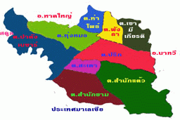
พื้นที่ศึกษา
3
2
1
ภาพที่ 1 แผนที่อำเภอสะเดา
ที่มา: ที่ว่าการอำเภอสะเดา, 2551

Slide 9
4. ประโยชน์ที่คาดว่าจะได้รับ
องค์ความรู้ที่ได้จากการศึกษาในครั้งนี้จะเป็นประโยชน์ แก่
ผู้ประกอบการธุรกิจค้าปุ๋ยและผู้สนใจทำธุรกิจค้าปุ๋ย สามารถใช้ผลงานวิจัยเป็นแนวทางในการวางแผนและปรับกลยุทธ์ พัฒนาการผลิตและการจำหน่ายปุ๋ยให้สอดคล้องกับพฤติกรรมการใช้ปุ๋ยของเกษตรกร
ภาครัฐและหน่วยงานที่เกี่ยวข้อง สามารถใช้ข้อมูลเบื้องต้นส่งเสริมให้เกษตรกรมีการใช้ปุ๋ยสำหรับสวนยางอย่างมีประสิทธิภาพมากยิ่งขึ้น และธนาคารเพื่อการเกษตรและสหกรณ์การเกษตร ใช้ข้อมูลเบื้องต้นในการปล่อยสินเชื่อให้แก่เกษตรกร

Slide 10
5. การตรวจสอบเอกสาร
องค์ความรู้ทั่วไปเกี่ยวกับยางพารา
องค์ความรู้เรื่องปุ๋ยและหลักการใช้ปุ๋ยสำหรับยางพารา
ทฤษฎีเกี่ยวกับการตัดสินใจ
ผลงานวิจัยที่เกี่ยวข้อง

Slide 11
6. ระเบียบวิธีวิจัย
6.1 ข้อมูลและวิธีการรวบรวมข้อมูล
- ข้อมูลทุติยภูมิ (Secondary Data)
- ข้อมูลปฐมภูมิ (Primary Data)
6.2 การวิเคราะห์ข้อมูล
การวิเคราะห์เชิงพรรณนา (Descriptive Analysis)
การวิเคราะห์เชิงปริมาณ (Quantitative Analysis)

Slide 12
6.1 ข้อมูลและวิธีการรวบรวมข้อมูล
ข้อมูลทุติยภูมิ
เป็นการศึกษาจากข้อมูลที่มีผู้ศึกษาและเก็บรวบรวมไว้แล้ว
ข้อมูลปฐมภูมิ
เป็นข้อมูลที่ได้จากการเก็บรวบรวมในภาคสนามโดยการสัมภาษณ์
ดังนี้
1) ประชากร
จำนวนครัวเรือนของเกษตรกรชาวสวนยางในอำเภอสะเดาทั้งหมด 10,645 ครัวเรือน
2) ตัวอย่างและการสุ่มตัวอย่าง
สุ่มตัวอย่างจากจำนวนครัวเรือนของเกษตรกรชาวสวนยางทั้งหมด 10,645 ครัวเรือน ได้ตัวอย่างประชากรทั้งสิ้น 120 ราย ดังภาพที่ 2

Slide 13
6.1 ข้อมูลและวิธีการรวบรวมข้อมูล (ต่อ)
สุ่มตำบลแบบเฉพาะเจาะจง
สุ่มหมู่บ้านแบบเฉพาะเจาะจง
การสุ่มเกษตรกรแบบบังเอิญ
(299)
หมู่ที่ 1
20 ราย
(2,254)
ต.สำนักแต้ว
(386)
หมู่ที่ 6
25 ราย
อ.สะเดา
(292)
(10,645)
(1,590)
หมู่ที่ 1
19 ราย
ต.ปริก
(234)
หมู่ที่ 10
15 ราย
(296)
(1,342)
หมู่ที่ 4
20 ราย
ต.ทุ่งหมอ
(314)
หมู่ที่ 6
21 ราย
รวมจำนวนตัวอย่างทั้งหมด 120 ราย
ภาพที่ 2 วิธีการสุ่มตัวอย่าง

Slide 14
6.1 ข้อมูลและวิธีการรวบรวมข้อมูล (ต่อ)
3) การเก็บรวบรวมข้อมูล
ผู้วิจัยกำหนดการเก็บรวบรวมข้อมูลจากกลุ่มตัวอย่างโดยการใช้วิธีการสัมภาษณ์รายบุคคล (Personal Interview) ด้วยแบบสอบถามเชิงโครงสร้าง (Structured Questionnaire) โดยเนื้อหาของแบบสอบถามประกอบด้วย 4 ส่วน ดังนี้
ส่วนที่ 1 ลักษณะทั่วไปทางสังคมและเศรษฐกิจของเกษตรกรชาวสวนยาง
ส่วนที่ 2 สภาพการผลิตและพฤติกรรมการเลือกใช้ปุ๋ยของเกษตรกรชาวสวนยาง
ส่วนที่ 3 ปัจจัยด้านการตลาดที่มีผลต่อการตัดสินใจเลือกใช้ปุ๋ยของเกษตรกรชาวสวนยาง
ส่วนที่ 4 ปัญหาและอุปสรรคในการเลือกใช้ปุ๋ยของเกษตรกรชาวสวนยาง

Slide 15
6.1 ข้อมูลและวิธีการรวบรวมข้อมูล (ต่อ)
สำหรับคำถามปัจจัยด้านการตลาดที่มีผลต่อการตัดสินใจเลือกใช้ปุ๋ยของเกษตรกรชาวสวนยาง ผู้วิจัยได้กำหนดระดับคะแนนความคิดเห็นต่อข้อความที่ผู้วิจัยกำหนดออกเป็น 5 ระดับ ดังนี้ (สมบูรณ์ เจริญจิระตระกูล, 2550)
ระดับคะแนน มีผลต่อการตัดสินใจ
5 มากที่สุด
4 มาก
3 ปานกลาง
2 น้อย
1 น้อยมาก

Slide 16
6.1 ข้อมูลและวิธีการรวบรวมข้อมูล (ต่อ)
การทดสอบแบบสอบถาม
เพื่อให้แบบสอบถามมีความสมบูรณ์ ผู้วิจัยจะนำแบบสอบถามไปทดลองสัมภาษณ์บุคคลที่มีลักษณะคล้ายกับกลุ่มตัวอย่างจำนวน 10 ราย เพื่อตรวจสอบความยากง่าย ความชัดเจนและความเหมาะสมของเวลาที่ใช้ในการตอบแบบสอบถาม แล้วนำมาปรับปรุงแก้ไขก่อนนำไปใช้จริง

Slide 17
6.2 การวิเคราะห์ข้อมูล
สถิติเชิงพรรณนา เป็นการวิเคราะห์เชิงพรรณนา (Descriptive Analysis) ด้วยสถิติเชิงพรรณนา (Descriptive Statistics) ในรูปแบบการแจกแจงความถี่ (Frequency Distribution) ค่าร้อยละ (Percentage) และการหาค่าเฉลี่ย (Mean) เพื่อวิเคราะห์ข้อมูลใน 4 ประเด็น ดังนี้
1. ลักษณะทั่วไปทางสังคมและเศรษฐกิจของเกษตรกรชาวสวนยาง
2. สภาพการผลิตและพฤติกรรมการเลือกใช้ปุ๋ยของเกษตรกรชาวสวนยาง
3. ปัจจัยด้านการตลาดที่มีผลต่อการตัดสินใจเลือกใช้ปุ๋ยของเกษตรกร
ชาวสวนยาง
4. ปัญหาและอุปสรรคในการใช้ปุ๋ยของเกษตรกรชาวสวนยาง

Slide 18
6.2 การวิเคราะห์ข้อมูล (ต่อ)
สำหรับการแปลผลปัจจัยด้านการตลาดที่มีผลต่อการเลือกใช้ปุ๋ยของเกษตรกร ผู้วิจัยได้ใช้ค่ากลาง (Mid-point) ในการกำหนดเกณฑ์การแปลผลเป็น 5 ระดับ (สมบูรณ์ เจริญจิระตระกูล, 2550) ดังนี้
ระดับค่าเฉลี่ย มีผลต่อการตัดสินใจ
4.50 – 5.00 มากที่สุด
3.50 – 4.49 มาก
2.50 – 3.49 ปานกลาง
1.50 – 2.49 น้อย
1.00 – 1.49 น้อยที่สุด

Slide 19
6.2 การวิเคราะห์ข้อมูล (ต่อ)
การวิเคราะห์เชิงปริมาณ
ใช้การทดสอบค่าสถิติไค-สแควร์ (χ²) เพื่อวิเคราะห์ความสัมพันธ์ระหว่างปัจจัยด้านสังคม เศรษฐกิจและสภาพการผลิตของเกษตรกรชาวสวนยาง ซึ่งเป็นตัวแปรอิสระกับปริมาณการใช้ปุ๋ยของเกษตรกรชาวสวนยางซึ่งเป็นตัวแปรตาม โดยมีกรอบแนวความคิดดังภาพ

Slide 20
6.2 การวิเคราะห์ข้อมูล (ต่อ)
ปัจจัยด้านสังคมและเศรษฐกิจ
ระดับการศึกษา
อาชีพหลัก
รายได้ต่อครัวเรือน
รายได้จากการทำสวนยาง
ภาวะหนี้สิน
ปัจจัยด้านสภาพการผลิต
ประสบการณ์การทำสวนยาง
จำนวนพื้นที่ปลูกยาง
อายุของต้นยาง
สภาพพื้นที่สวน
ปริมาณการใช้ปุ๋ย
ปริมาณการใช้ปุ๋ย (กิโลกรัมต่อปี)
ต่ำกว่าหรือเท่ากับค่าเฉลี่ย
มากกว่าค่าเฉลี่ย
ตัวแปรตาม
ตัวแปรอิสระ

Slide 21
7. ผลการวิจัย
7.1
  ลักษณะทั่วไปทางสังคมและเศรษฐกิจของเกษตรกรชาวสวนยาง
7.2
  สภาพการผลิตและพฤติกรรมการเลือกใช้ปุ๋ยของเกษตรกรชาวสวนยาง
7.3
ปัจจัยด้านการตลาดที่มีผลต่อการตัดสินใจเลือกใช้ปุ๋ยของเกษตรกรชาวสวนยาง
  การวิเคราะห์ความสัมพันธ์ระหว่างปัจจัยด้านสังคม เศรษฐกิจและสภาพ
  การผลิตกับปริมาณการใช้ปุ๋ยของเกษตรกรชาวสวนยาง
7.4
  ปัญหาและอุปสรรคในการใช้ปุ๋ยของเกษตรกรชาวสวนยาง
7.5

Slide 22
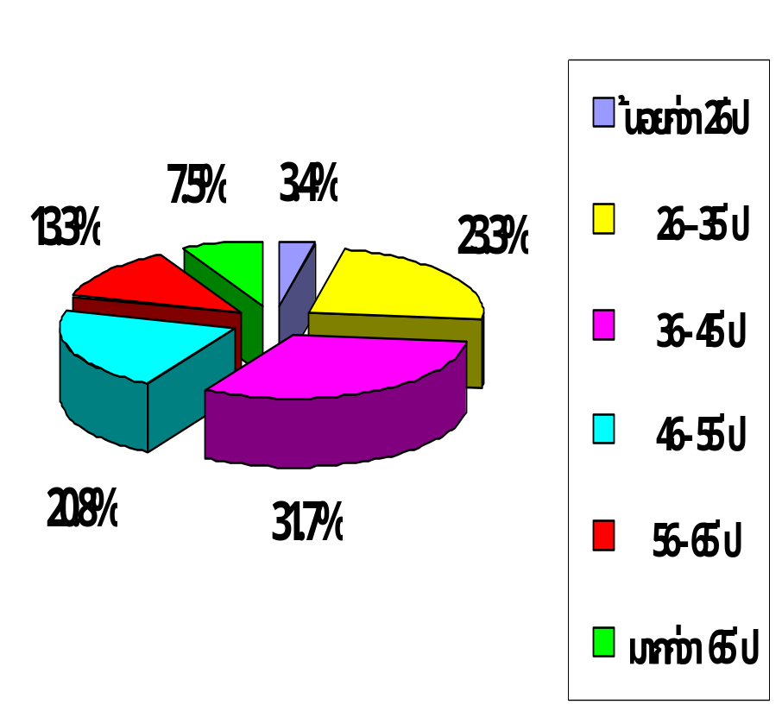
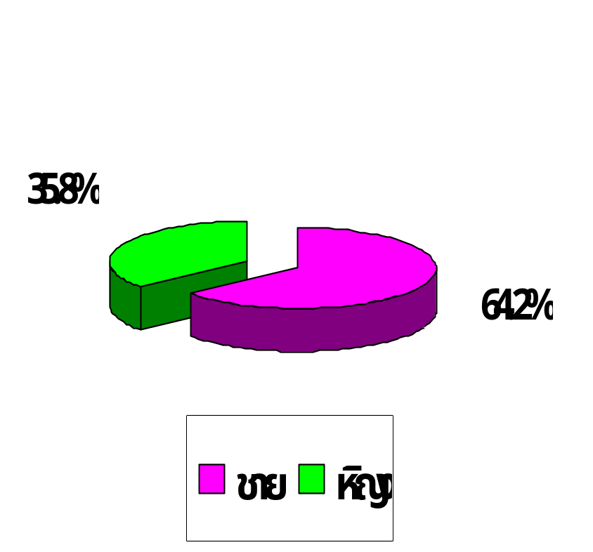
7.1 ลักษณะทั่วไปทางสังคมและเศรษฐกิจของเกษตรกรชาวสวนยาง
  7.1 ลักษณะทั่วไปทางสังคมและเศรษฐกิจของเกษตรกรชาวสวนยาง
7.1.1 ลักษณะทั่วไปทางสังคม
เพศ
อายุ
อายุเฉลี่ย 44.4 ปี

Slide 23
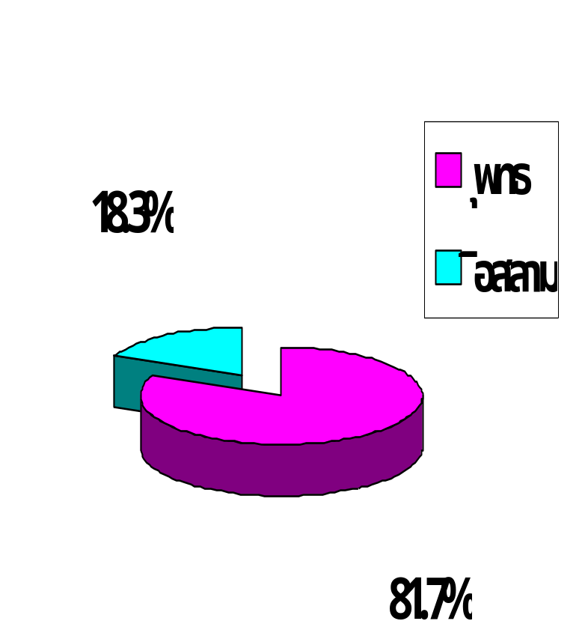
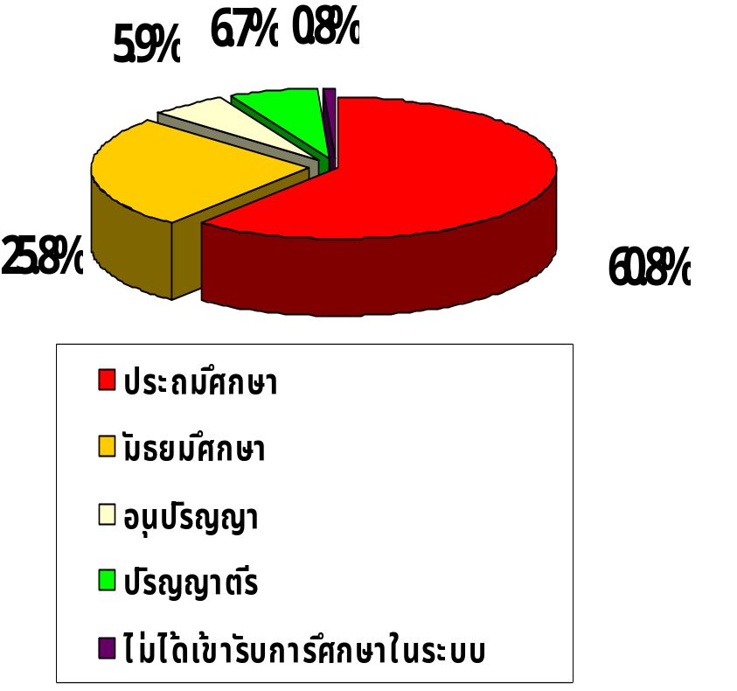
7.1.1 ลักษณะทางสังคม (ต่อ)
7.1 ลักษณะทั่วไปทางสังคมและเศรษฐกิจของเกษตรกรชาวสวนยาง (ต่อ)
ศาสนา
ระดับการศึกษา

Slide 24
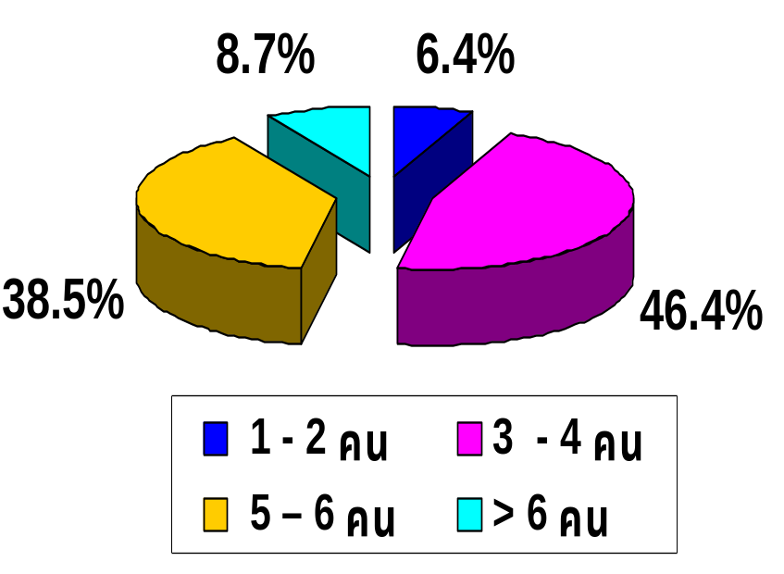
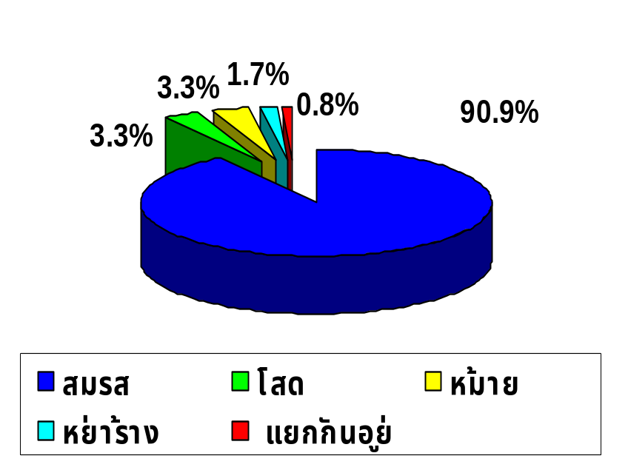
7.1 ลักษณะทั่วไปทางสังคมและเศรษฐกิจของเกษตรกรชาวสวนยาง (ต่อ)
7.1.1 ลักษณะทางสังคม (ต่อ)
สถานภาพสมรส
จำนวนสมาชิกในครัวเรือน
เฉลี่ย 4.4 คน

Slide 25
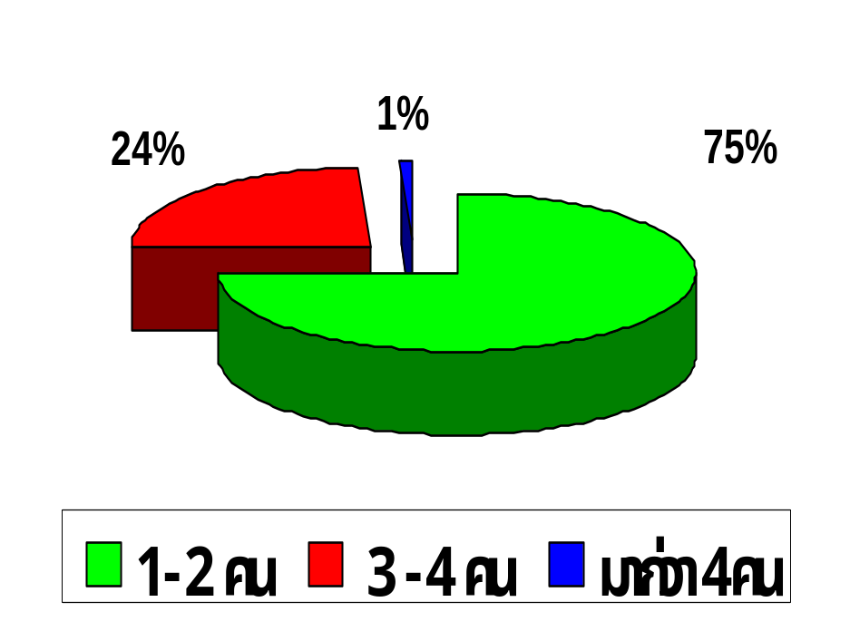
7.1 ลักษณะทั่วไปทางสังคมและเศรษฐกิจของเกษตรกรชาวสวนยาง (ต่อ)
7.1.1 ลักษณะทางสังคม (ต่อ)
จำนวนสมาชิกในครัวเรือนที่ช่วยดูแลสวนยาง
เฉลี่ย 2.3 คน

Slide 26
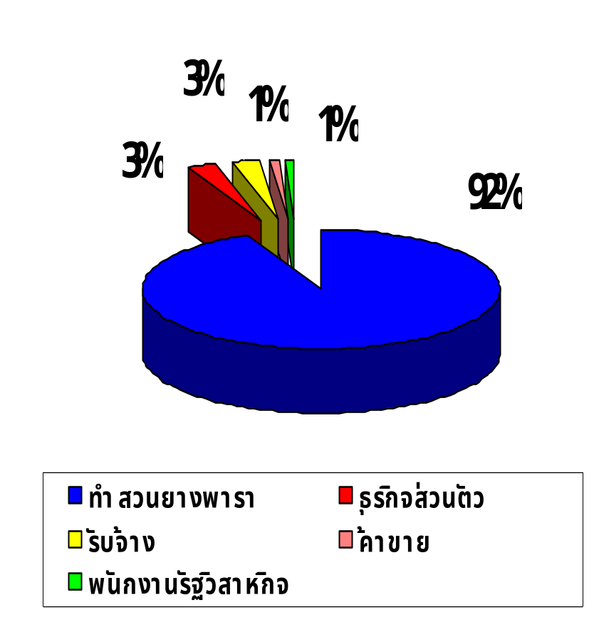
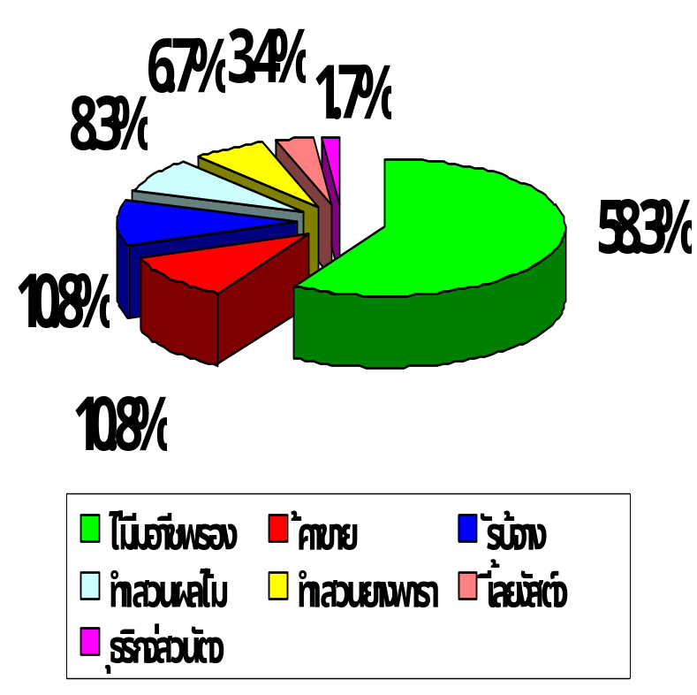
7.1 ลักษณะทั่วไปทางสังคมและเศรษฐกิจของเกษตรกรชาวสวนยาง (ต่อ)
7.1.1 ลักษณะทั่วไปทางเศรษฐกิจ
อาชีพหลัก
อาชีพรอง

Slide 27
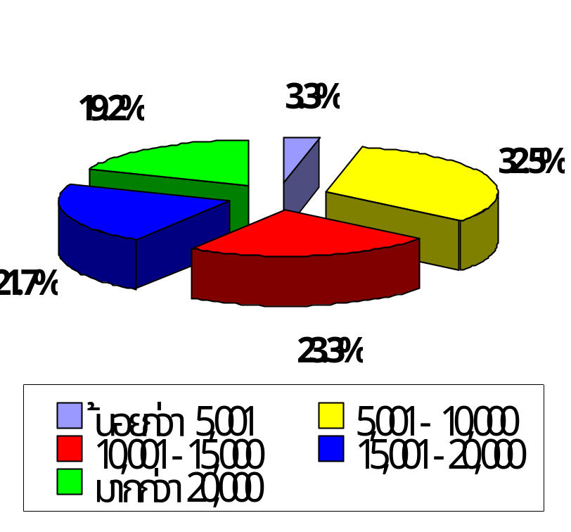
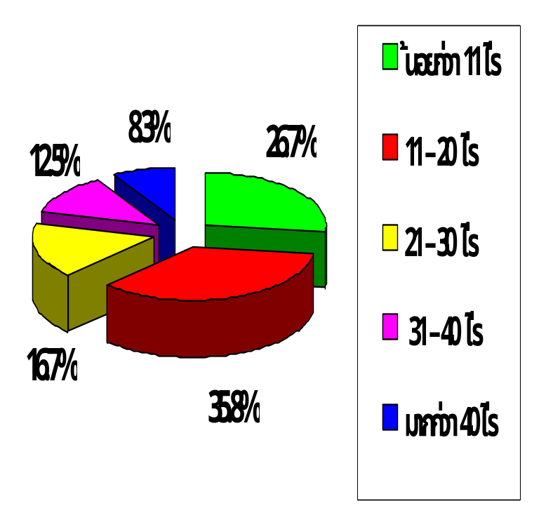
7.1 ลักษณะทั่วไปทางสังคมและเศรษฐกิจของเกษตรกรชาวสวนยาง (ต่อ)
7.1.1 ลักษณะทั่วไปทางเศรษฐกิจ (ต่อ)
จำนวนที่ดินถือครอง
รายได้ของครัวเรือน (บาทต่อเดือน)
เฉลี่ย 21.5 ไร่
เฉลี่ย 16,675.0 บาท

Slide 28
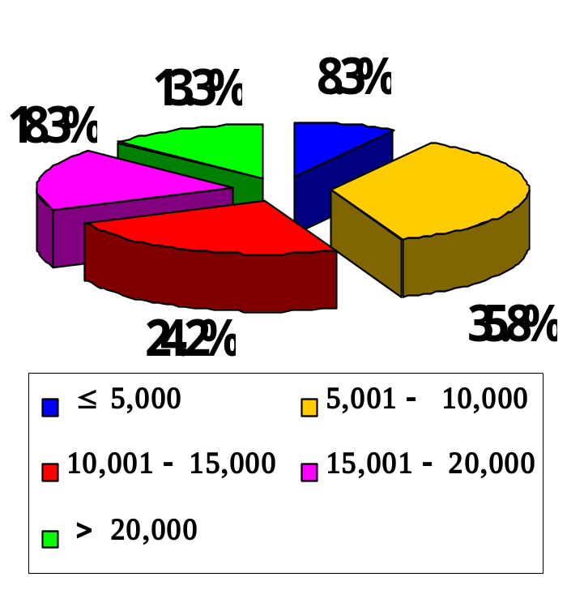
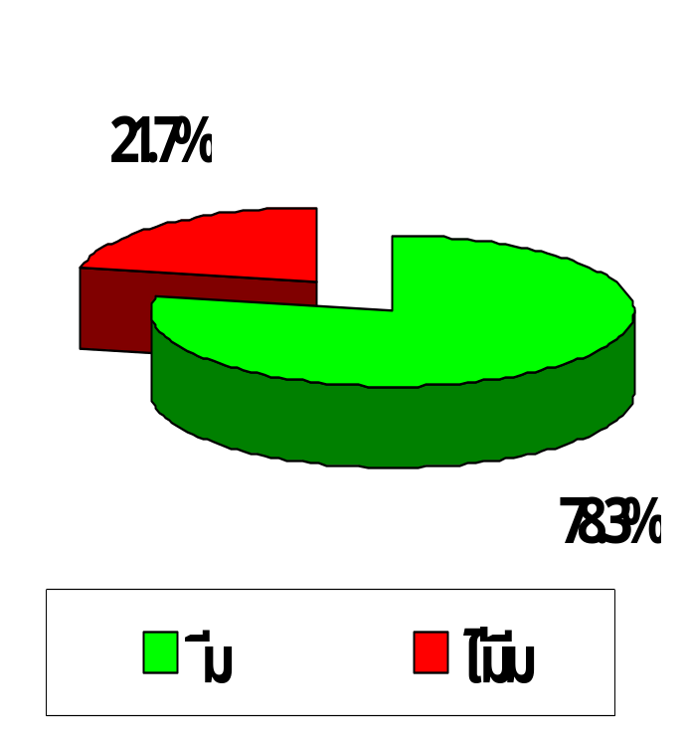
7.1 ลักษณะทั่วไปทางสังคมและเศรษฐกิจของเกษตรกรชาวสวนยาง (ต่อ)
7.1.1 ลักษณะทั่วไปทางเศรษฐกิจ (ต่อ)
รายได้จากการทำสวนยาง (บาทต่อเดือน)
ภาวะการมีหนี้สินของครอบครัว
เฉลี่ย 14,083.3 บาท

Slide 29
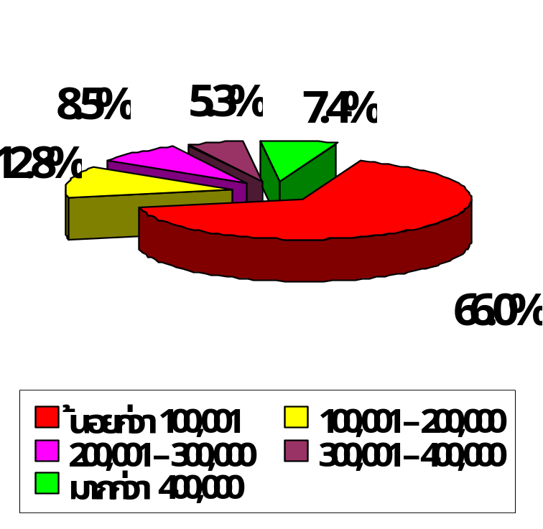
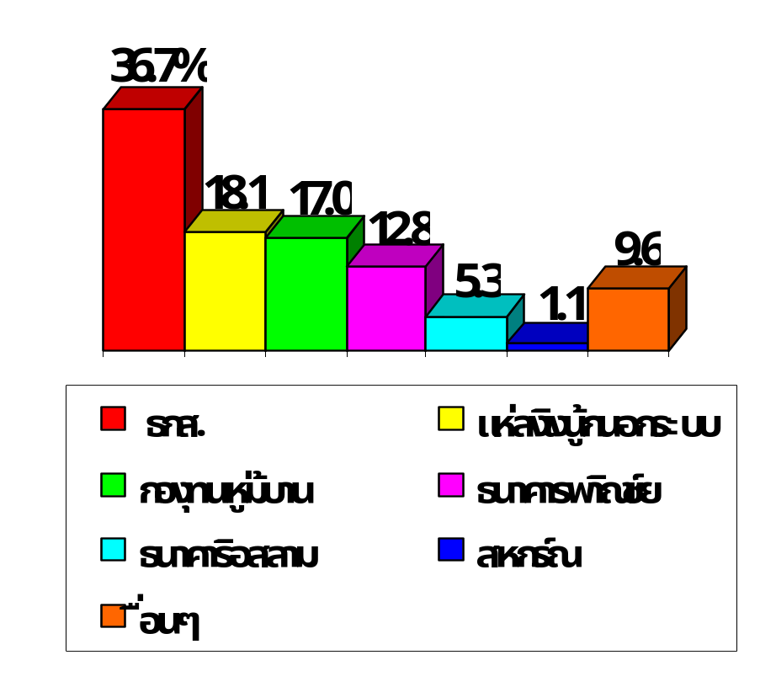
7.1 ลักษณะทั่วไปทางสังคมและเศรษฐกิจของเกษตรกรชาวสวนยาง (ต่อ)
7.1.1 ลักษณะทั่วไปทางเศรษฐกิจ (ต่อ)
จำนวนหนี้สินของครอบครัว (บาท)
แหล่งกู้ยืม*
เฉลี่ย 113,425.3 บาท
* เลือกตอบได้มากกว่า 1 ข้อ

Slide 30
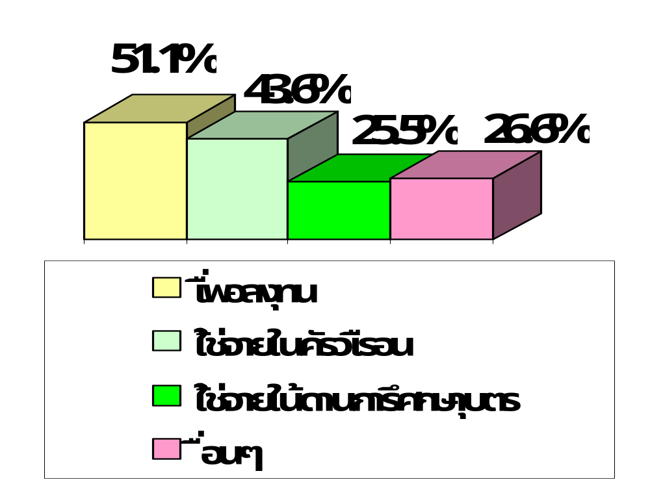
7.1 ลักษณะทั่วไปทางสังคมและเศรษฐกิจของเกษตรกรชาวสวนยาง (ต่อ)
7.1.1 ลักษณะทั่วไปทางเศรษฐกิจ (ต่อ)
วัตถุประสงค์ของการกู้ยืม*
* เลือกตอบได้มากกว่า 1 ข้อ

Slide 31
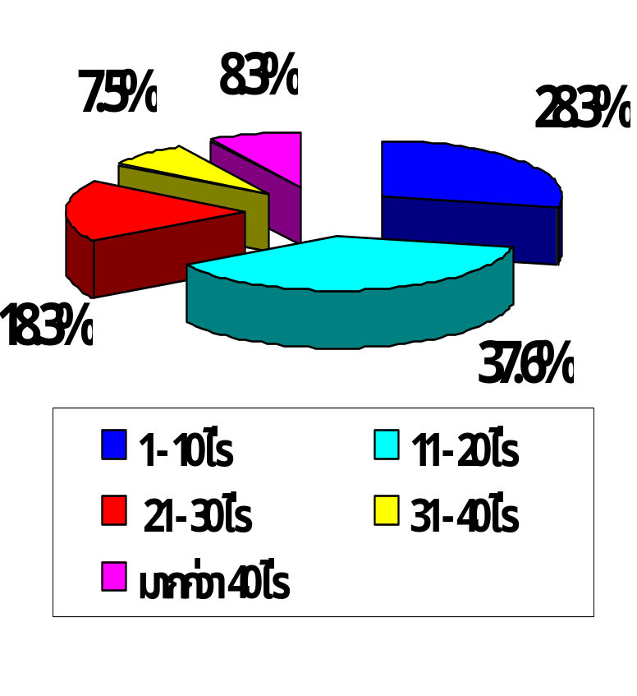
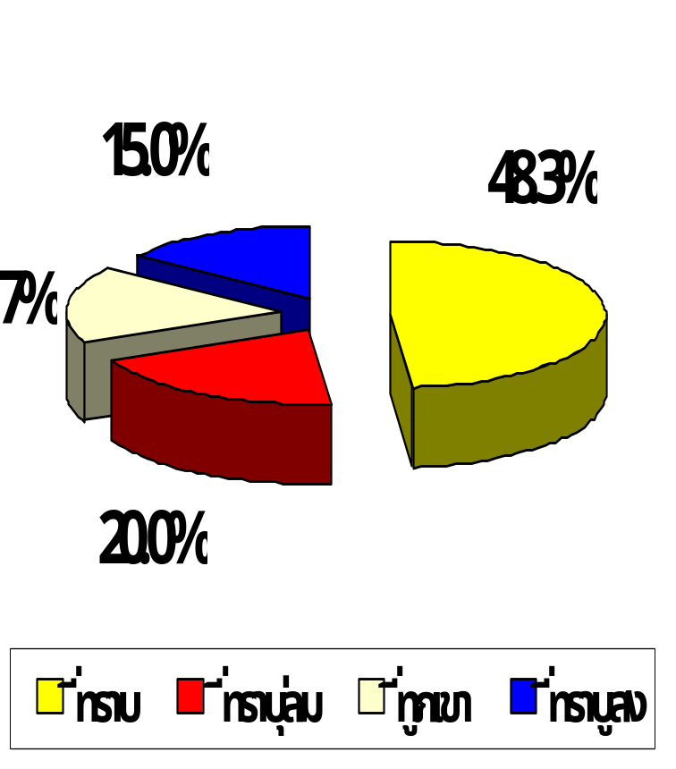
7.2 สภาพการผลิตและพฤติกรรมการเลือกใช้ปุ๋ยของเกษตรกรชาวสวนยาง
7.2.1 สภาพการผลิตยางพาราของเกษตรกรชาวสวนยาง
จำนวนพื้นที่สวนยางพาราที่ถือครอง
สภาพพื้นที่สวนยาง
เฉลี่ย 20.6 ไร่

Slide 32
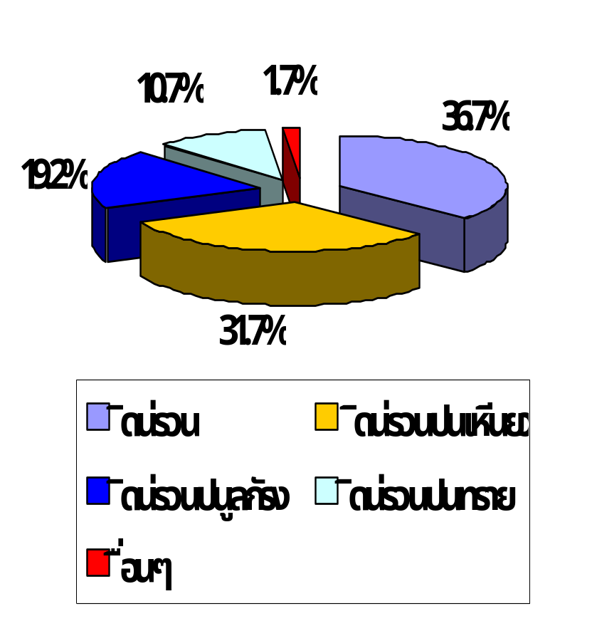
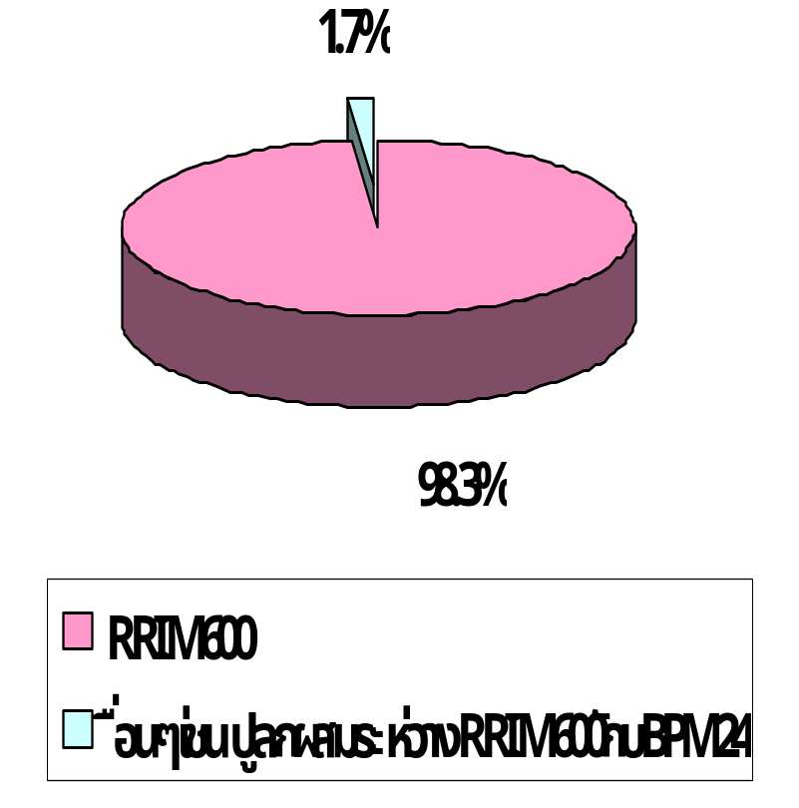
7.2 สภาพการผลิตและพฤติกรรมการเลือกใช้ปุ๋ยของเกษตรกรชาวสวนยาง (ต่อ)
7.2.1 สภาพการผลิตยางพาราของเกษตรกรชาวสวนยาง (ต่อ)
ประเภทดิน
พันธุ์ยางที่ปลูก

Slide 33
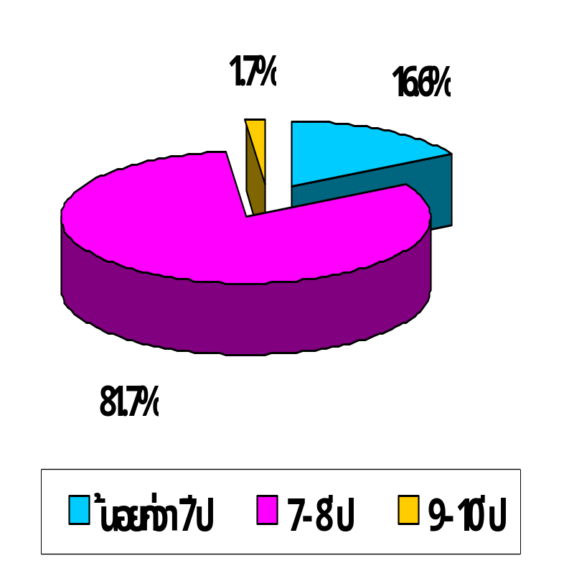
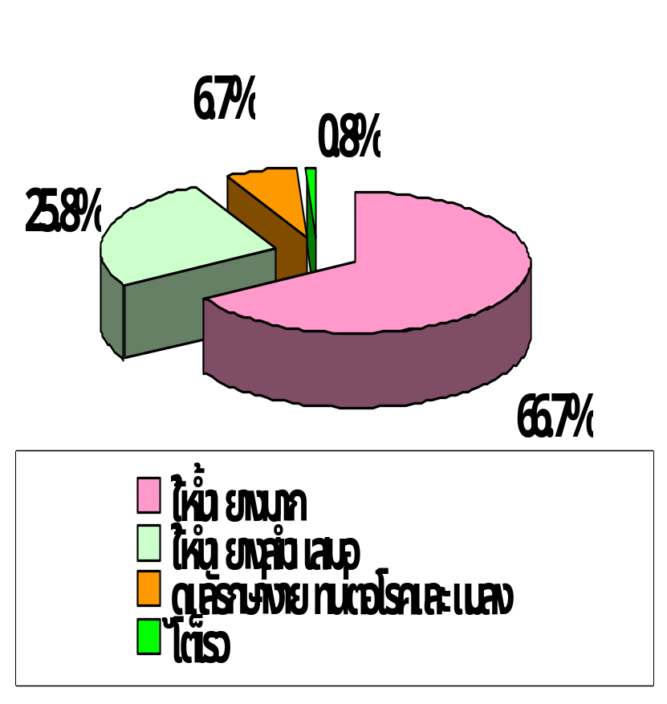
7.2 สภาพการผลิตและพฤติกรรมการเลือกใช้ปุ๋ยของเกษตรกรชาวสวนยาง (ต่อ)
7.2.1 สภาพการผลิตยางพาราของเกษตรกรชาวสวนยาง (ต่อ)
ปัจจัยสำคัญที่สุดในการเลือกพันธุ์ยาง
อายุต้นยางเมื่อเริ่มเปิดกรีด
เฉลี่ย 7.2 ปี

Slide 34
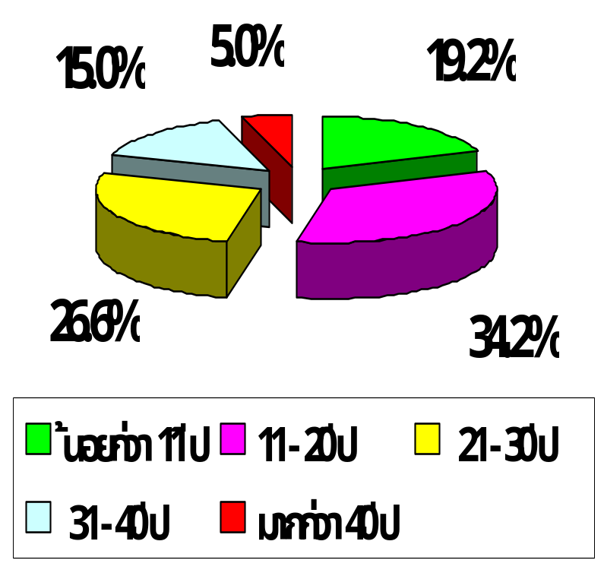
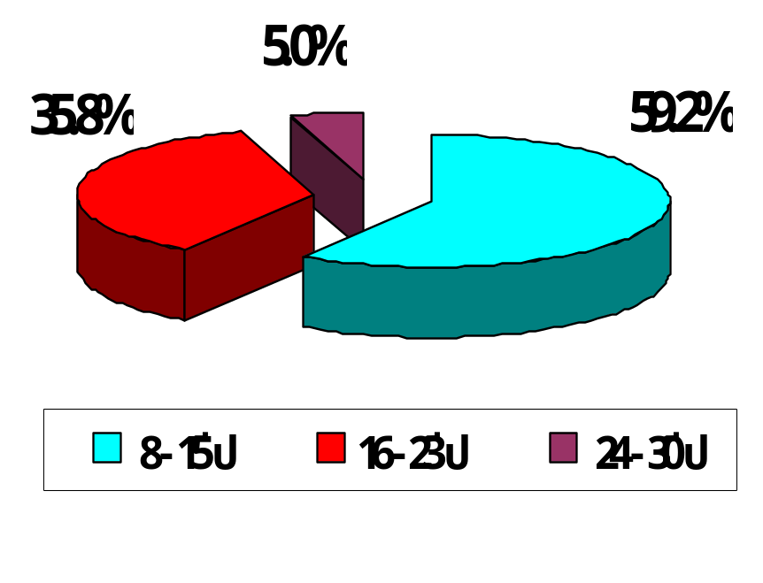
7.2 สภาพการผลิตและพฤติกรรมการเลือกใช้ปุ๋ยของเกษตรกรชาวสวนยาง (ต่อ)
7.2.1 สภาพการผลิตยางพาราของเกษตรกรชาวสวนยาง (ต่อ)
อายุต้นยาง
ประสบการณ์การทำสวนยาง
เฉลี่ย 15.3 ปี
เฉลี่ย 23.1 ปี

Slide 35
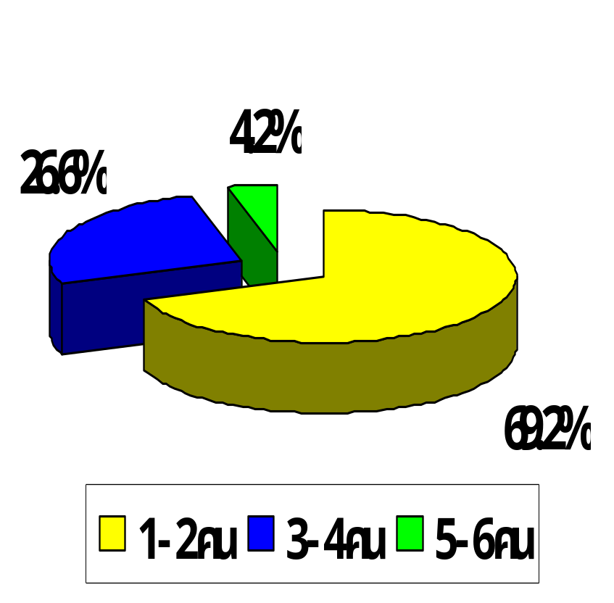
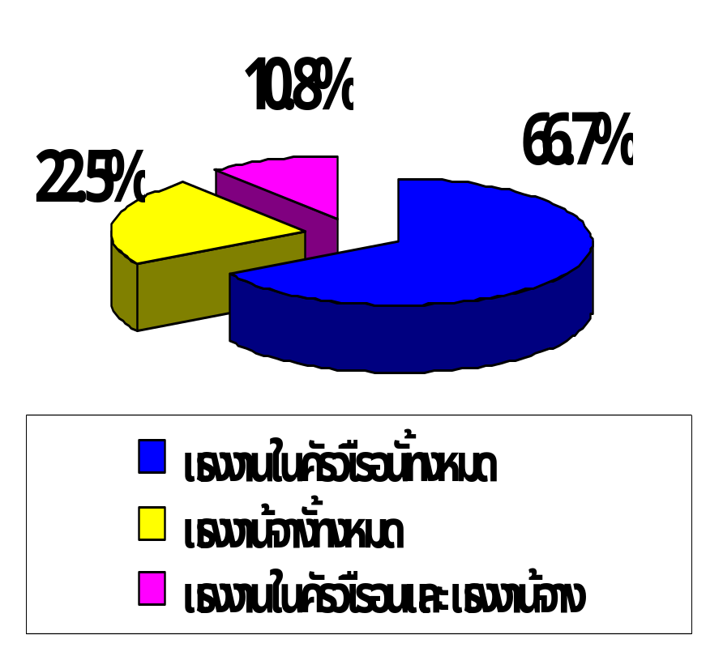
7.2 สภาพการผลิตและพฤติกรรมการเลือกใช้ปุ๋ยของเกษตรกรชาวสวนยาง (ต่อ)
7.2.1 สภาพการผลิตยางพาราของเกษตรกรชาวสวนยาง (ต่อ)
จำนวนแรงงานกรีดยางทั้งหมด
ลักษณะการใช้แรงงานกรีดยาง
เฉลี่ย 2.5 คน

Slide 36
7.2 สภาพการผลิตและพฤติกรรมการเลือกใช้ปุ๋ยของเกษตรกรชาวสวนยาง (ต่อ)
7.2.2 พฤติกรรมการเลือกใช้ปุ๋ยของเกษตรกรชาวสวนยาง
แบ่งออกเป็น 3 ส่วนดังนี้
1) ความรู้เกี่ยวกับการเลือกใช้ปุ๋ยของเกษตรกรชาวสวนยาง
2) ลักษณะการใช้ปุ๋ยของเกษตรกรชาวสวนยาง
3) การเลือกซื้อปุ๋ยของเกษตรกรชาวสวนยาง

Slide 37
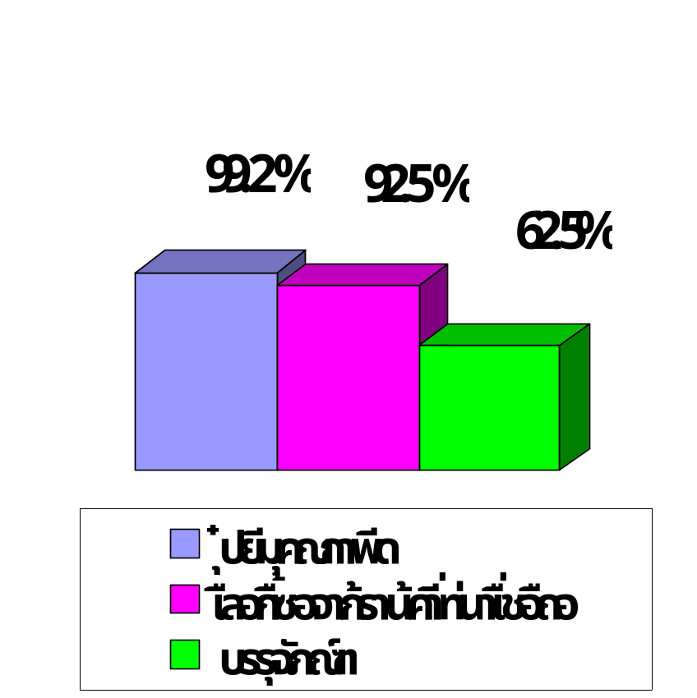
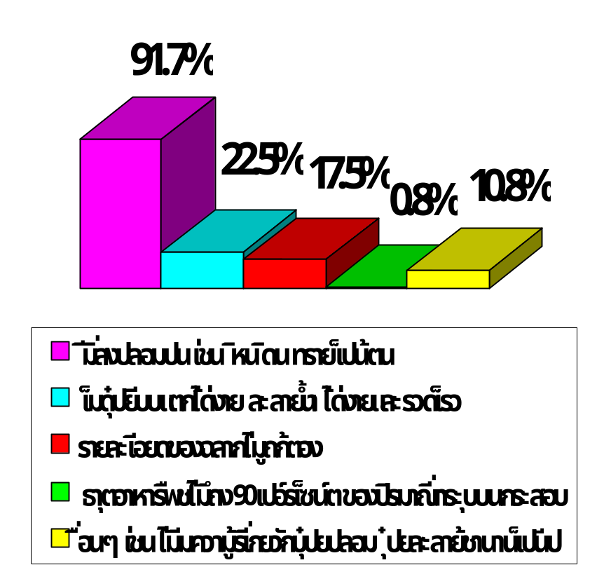
7.2.2 พฤติกรรมการเลือกใช้ปุ๋ยของเกษตรกรชาวสวนยาง (ต่อ)
1) ความรู้เกี่ยวกับการเลือกใช้ปุ๋ยของเกษตรกรชาวสวนยาง
หลักเกณฑ์ในการพิจารณาเพื่อตัดสินใจซื้อปุ๋ย*
ความรู้เกี่ยวกับลักษณะของปุ๋ยปลอม *
* เลือกตอบได้มากกว่า 1 ข้อ

Slide 38
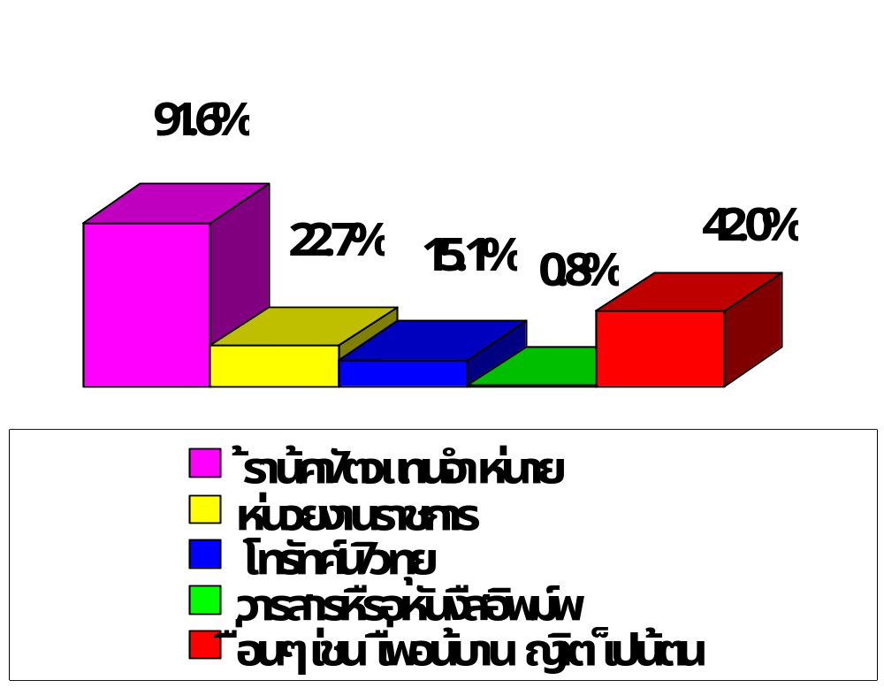
7.2.2 พฤติกรรมการเลือกใช้ปุ๋ยของเกษตรกรชาวสวนยาง (ต่อ)
1) ความรู้เกี่ยวกับการเลือกใช้ปุ๋ยของเกษตรกรชาวสวนยาง (ต่อ)
แหล่งรับข้อมูลข่าวสารเกี่ยวกับการเลือกใช้ปุ๋ย*
* เลือกตอบได้มากกว่า 1 ข้อ

Slide 39
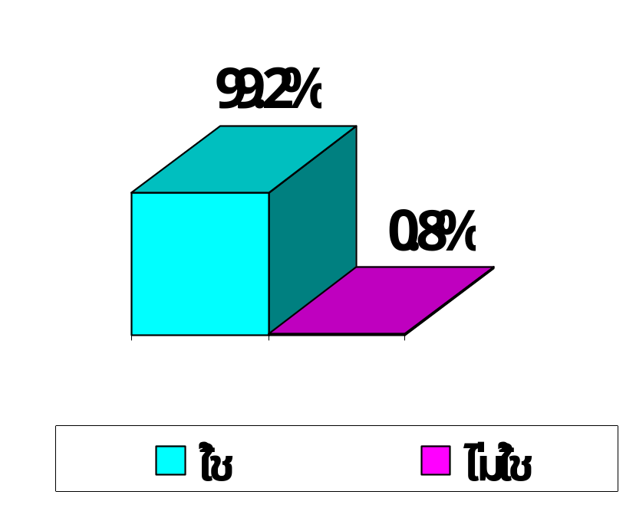
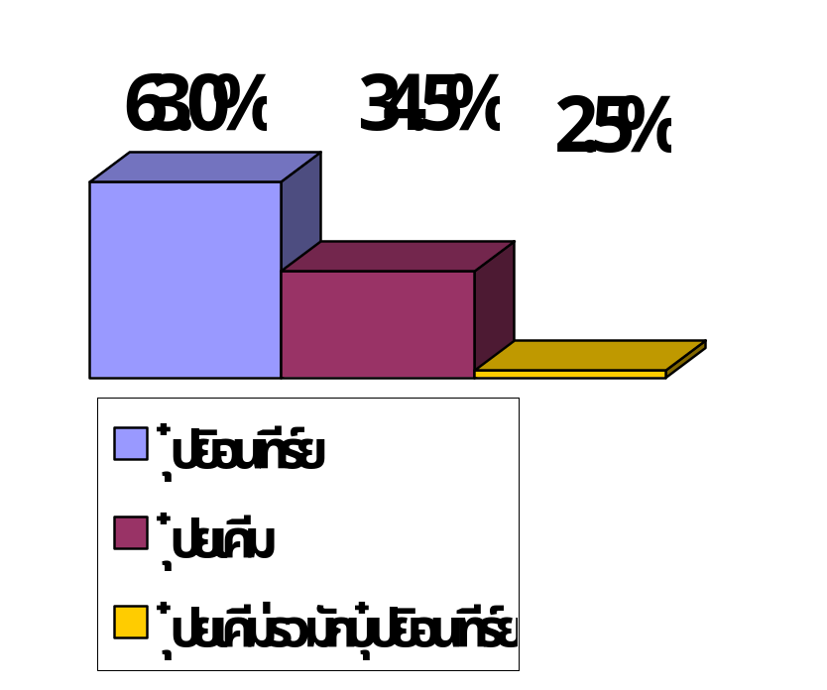
7.2.2 พฤติกรรมการเลือกใช้ปุ๋ยของเกษตรกรชาวสวนยาง (ต่อ)
2) ลักษณะการใช้ปุ๋ยของเกษตรกรชาวสวนยาง
การใช้ปุ๋ยสำหรับสวนยางในปีที่ผ่านมา
ประเภทของปุ๋ยที่ใช้

Slide 40
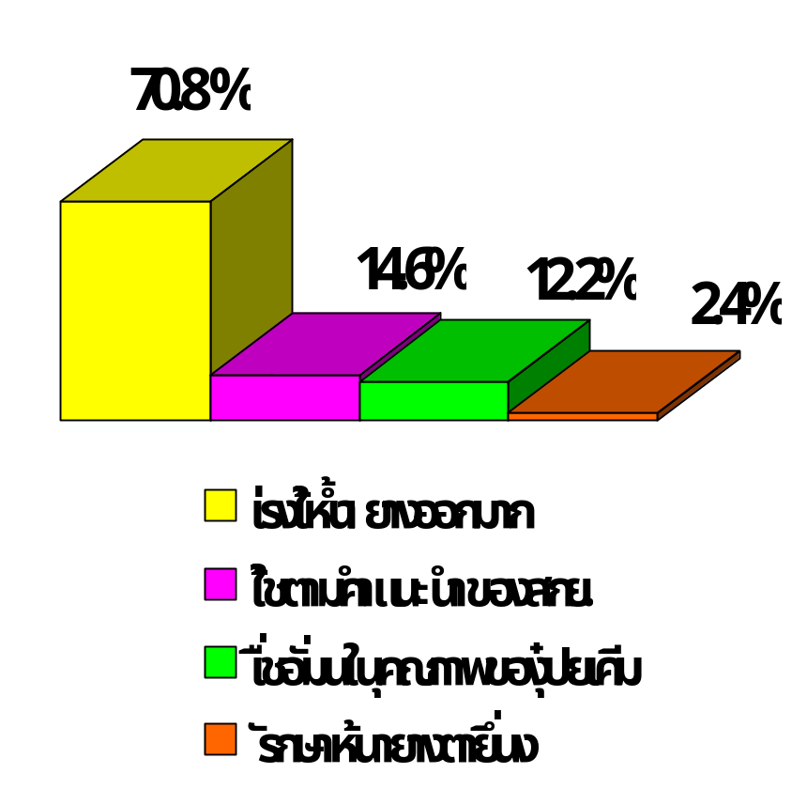
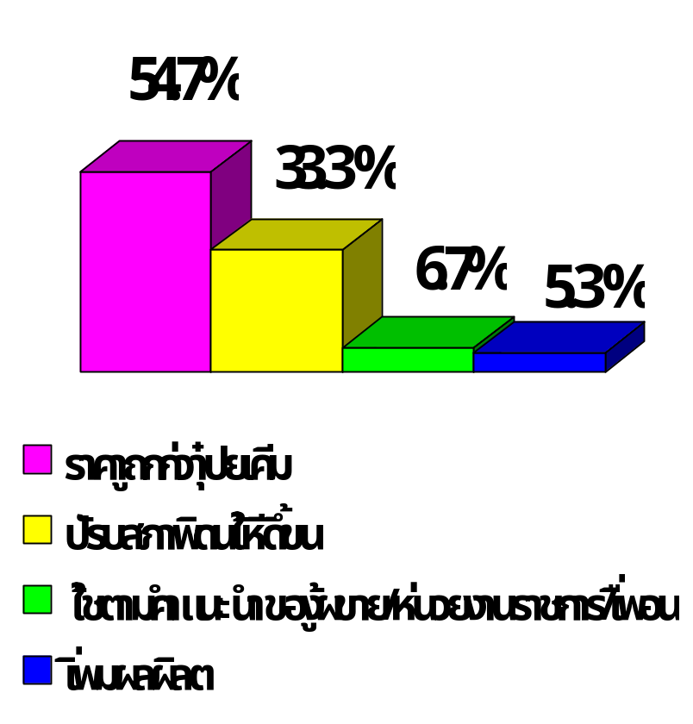
7.2.2 พฤติกรรมการเลือกใช้ปุ๋ยของเกษตรกรชาวสวนยาง (ต่อ)
2) ลักษณะการใช้ปุ๋ยของเกษตรกรชาวสวนยาง (ต่อ)
เหตุผลที่เลือกใช้ปุ๋ยเคมี
เหตุผลที่เลือกใช้ปุ๋ยอินทรีย์

Slide 41
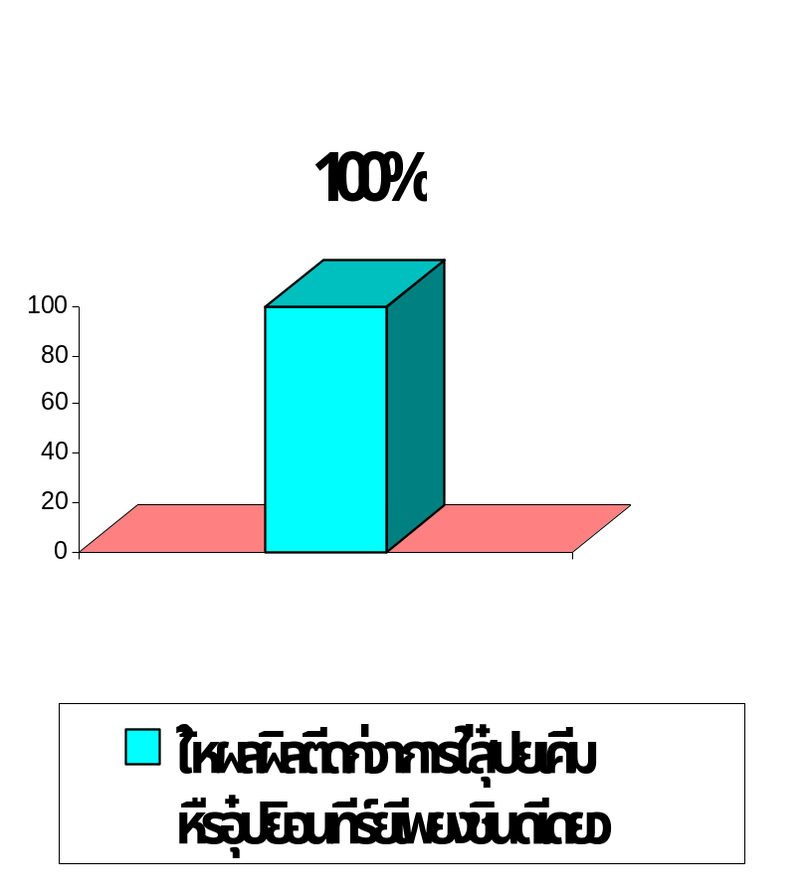
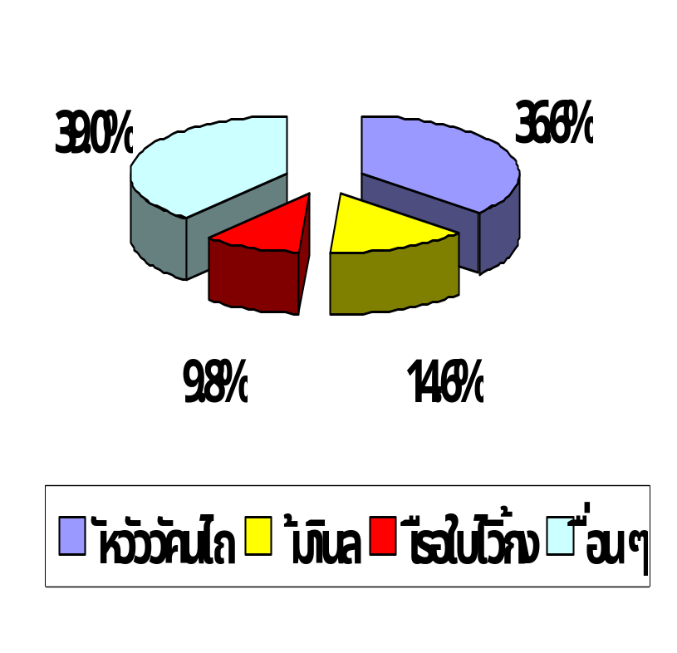
7.2.2 พฤติกรรมการเลือกใช้ปุ๋ยของเกษตรกรชาวสวนยาง (ต่อ)
2) ลักษณะการใช้ปุ๋ยของเกษตรกรชาวสวนยาง (ต่อ)
เหตุผลที่เลือกใช้ปุ๋ยเคมีร่วมกับปุ๋ยอินทรีย์
ยี่ห้อปุ๋ยเคมี

Slide 42
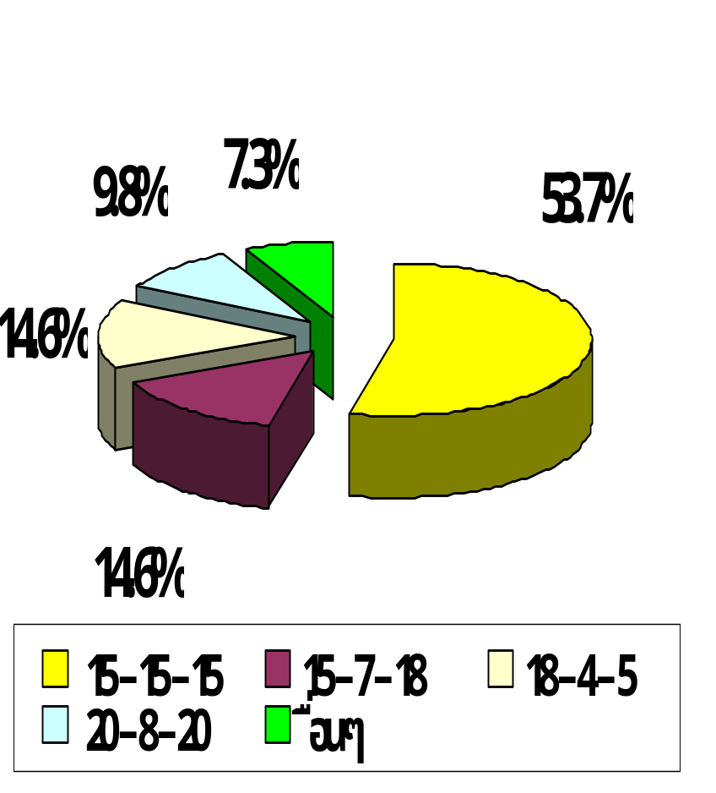
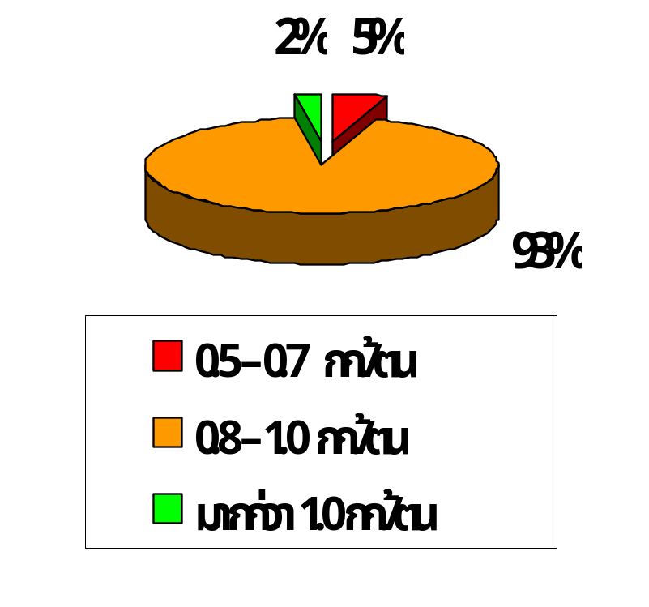
7.2.2 พฤติกรรมการเลือกใช้ปุ๋ยของเกษตรกรชาวสวนยาง (ต่อ)
2) ลักษณะการใช้ปุ๋ยของเกษตรกรชาวสวนยาง (ต่อ)
สูตรปุ๋ยเคมี
ปริมาณการใช้ปุ๋ยเคมีเพียงอย่างเดียว
เฉลี่ย 0.9 กก./ต้น

Slide 43
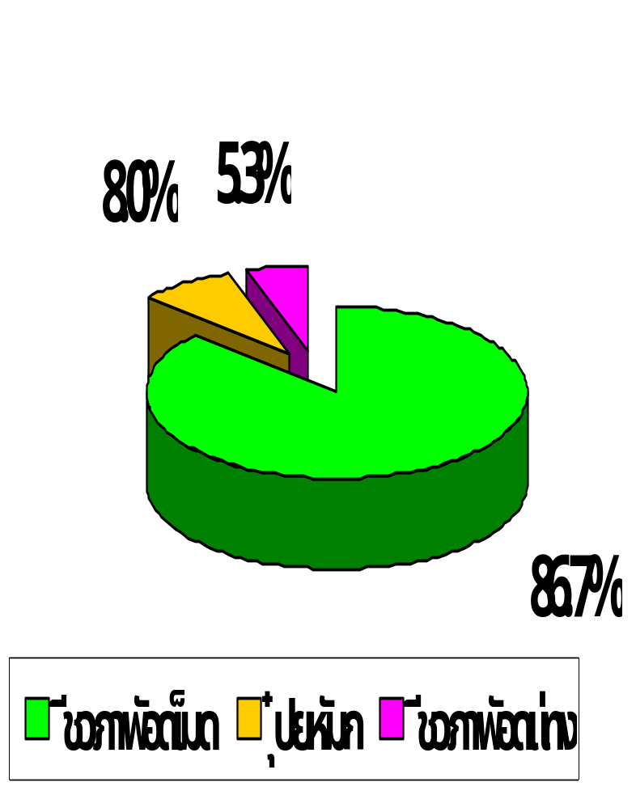
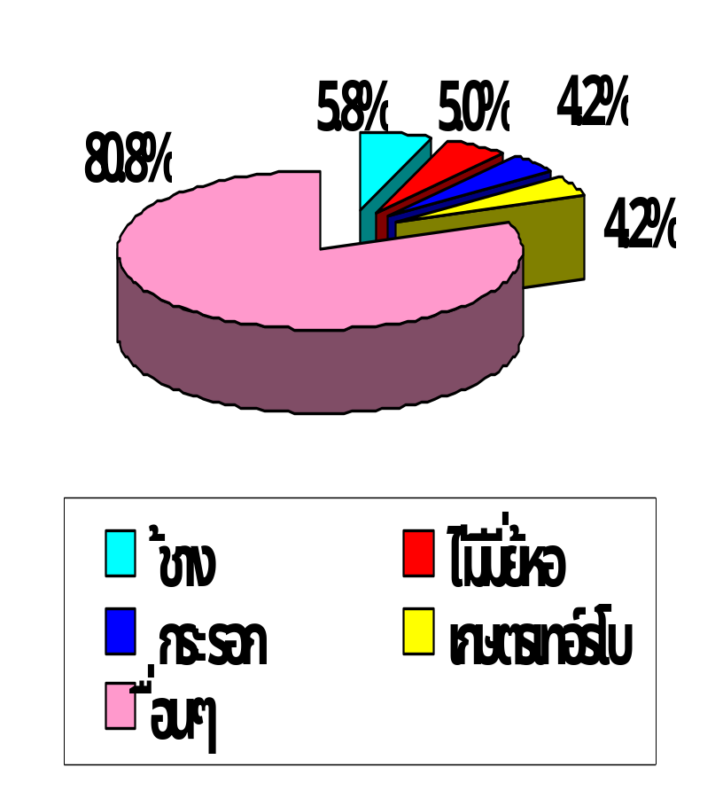
7.2.2 พฤติกรรมการเลือกใช้ปุ๋ยของเกษตรกรชาวสวนยาง (ต่อ)
2) ลักษณะการใช้ปุ๋ยของเกษตรกรชาวสวนยาง (ต่อ)
ยี่ห้อปุ๋ยอินทรีย์
ชนิดของปุ๋ยอินทรีย์ที่ใช้

Slide 44
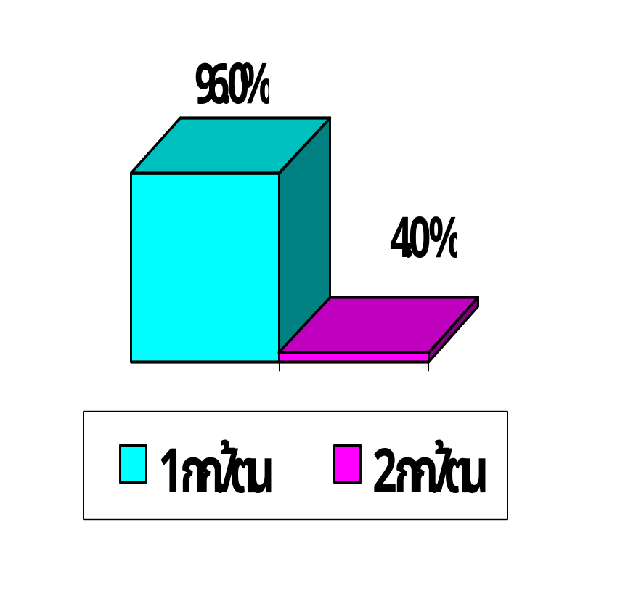
7.2.2 พฤติกรรมการเลือกใช้ปุ๋ยของเกษตรกรชาวสวนยาง (ต่อ)
2) ลักษณะการใช้ปุ๋ยของเกษตรกรชาวสวนยาง (ต่อ)
ปริมาณการใช้ปุ๋ยอินทรีย์เพียงอย่างเดียว
กรณีใช้ปุ๋ยเคมีร่วมกับปุ๋ยอินทรีย์
ปริมาณปุ๋ยเคมี
ใช้ 0.5 กิโลกรัมต่อต้น จำนวน 3 ราย
ร่วมกับ
ปริมาณปุ๋ยอินทรีย์
ใช้ 0.5 กิโลกรัมต่อต้น จำนวน 2 ราย
1.0 กิโลกรัมต่อต้น จำนวน 1 ราย
(ผู้ใช้ปุ๋ยเคมีร่วมกับปุ๋ยอินทรีย์ทั้งหมด 3 ราย)
เฉลี่ยใช้ปุ๋ยเคมี 0.5 กก./ต้น
เฉลี่ยใช้ปุ๋ยอินทรีย์ 0.7 กก./ต้น
เฉลี่ย 1.0 กก./ต้น

Slide 45
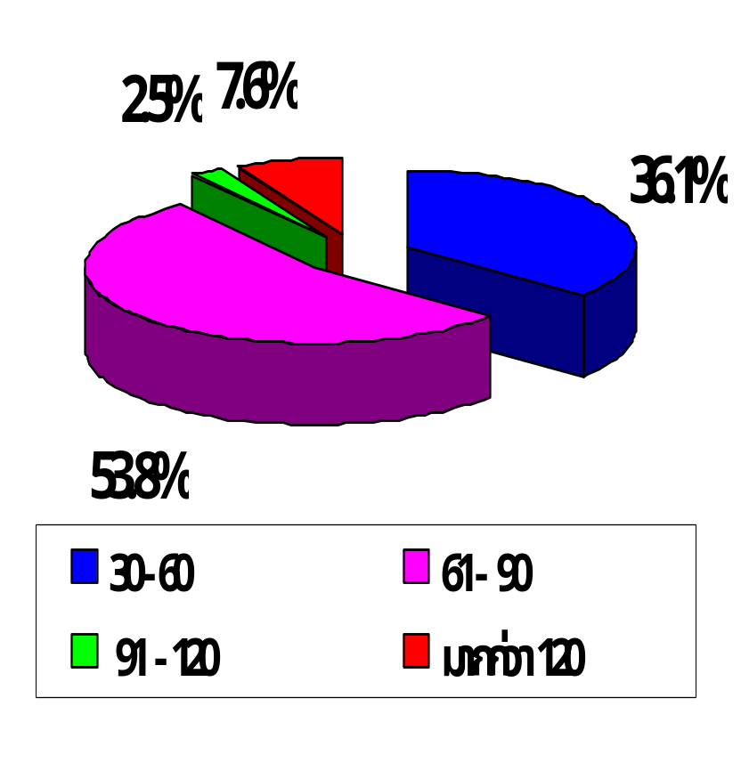
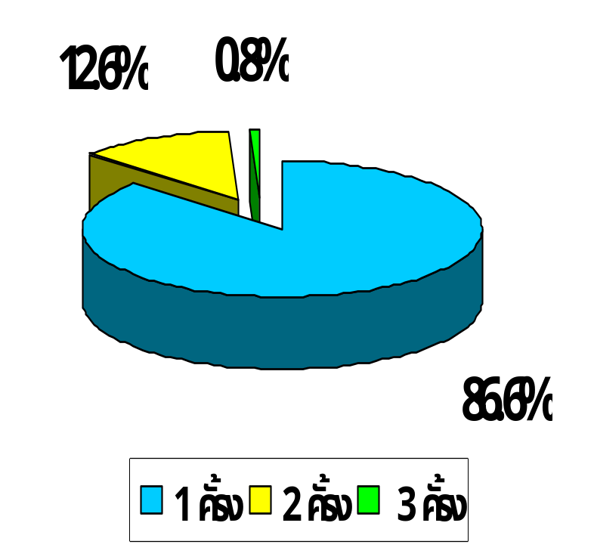
7.2.2 พฤติกรรมการเลือกใช้ปุ๋ยของเกษตรกรชาวสวนยาง (ต่อ)
2) ลักษณะการใช้ปุ๋ยของเกษตรกรชาวสวนยาง (ต่อ)
จำนวนครั้งของการใส่ปุ๋ย (ครั้งต่อปี)
ปริมาณการใส่ปุ๋ย (กิโลกรัมต่อไร่ต่อปี)
เฉลี่ย 1.1 ครั้งต่อปี
เฉลี่ย 76.8 กิโลกรัมต่อไร่ต่อปี

Slide 46
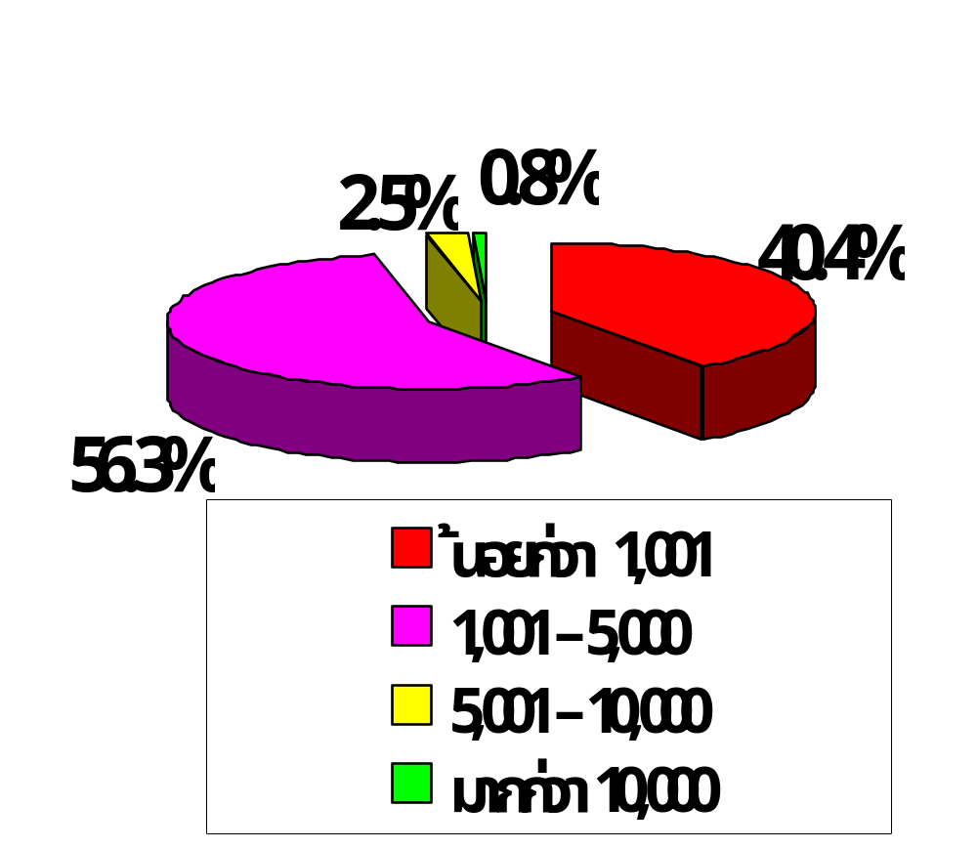
7.2.2 พฤติกรรมการเลือกใช้ปุ๋ยของเกษตรกรชาวสวนยาง (ต่อ)
2) ลักษณะการใช้ปุ๋ยของเกษตรกรชาวสวนยาง (ต่อ)
ปริมาณการใส่ปุ๋ย (กิโลกรัมต่อปี)
เฉลี่ย 1,711.9 กิโลกรัมต่อปี

Slide 47
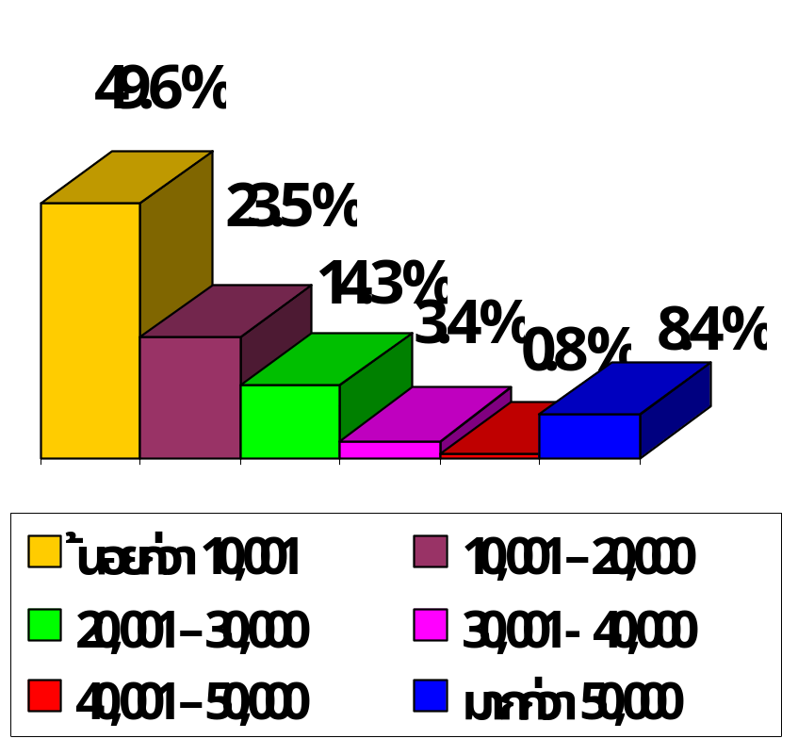
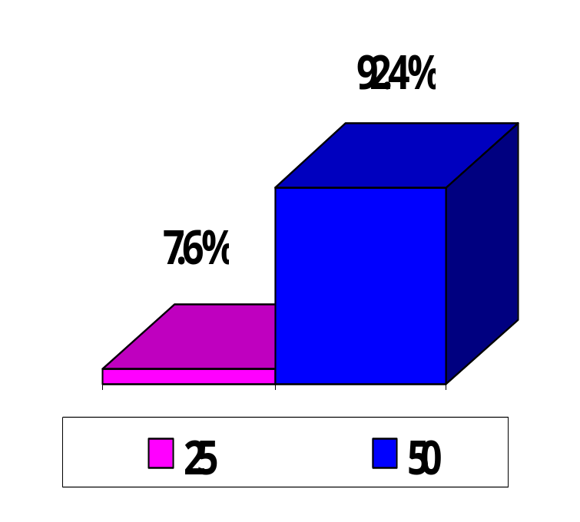
7.2.2 พฤติกรรมการเลือกใช้ปุ๋ยของเกษตรกรชาวสวนยาง (ต่อ)
3) การเลือกซื้อปุ๋ยของเกษตรกรชาวสวนยาง
ขนาดบรรจุของปุ๋ย (กิโลกรัมต่อกระสอบ)
ค่าใช้จ่ายในการซื้อปุ๋ย (บาทต่อปี)
เฉลี่ย16,047.8 บาทต่อปี

Slide 48
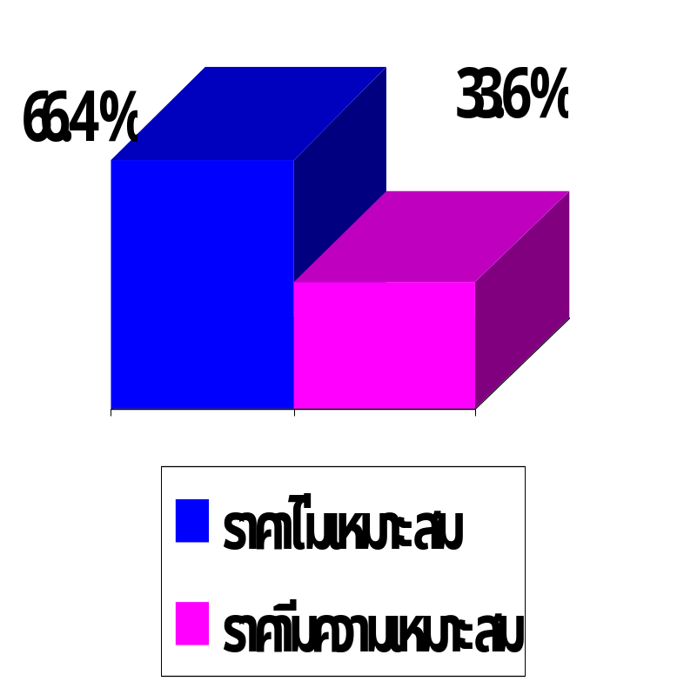
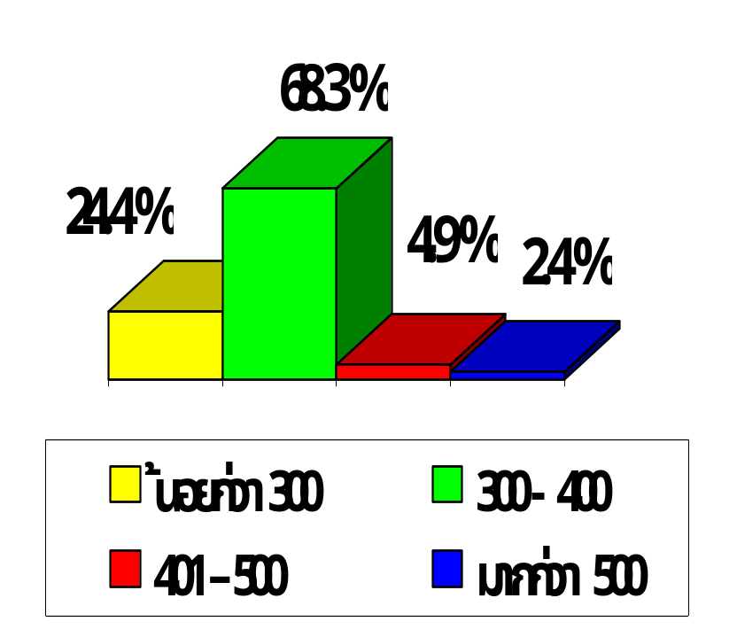
7.2.2 พฤติกรรมการเลือกใช้ปุ๋ยของเกษตรกรชาวสวนยาง (ต่อ)
3) การเลือกซื้อปุ๋ยของเกษตรกรชาวสวนยาง (ต่อ)
ความคิดเห็นเกี่ยวกับราคาปุ๋ย
ราคาปุ๋ยอินทรีย์ที่คิดว่าเหมาะสม
(บาทต่อกระสอบ)
เฉลี่ย 306.1 บาทต่อกระสอบ

Slide 49
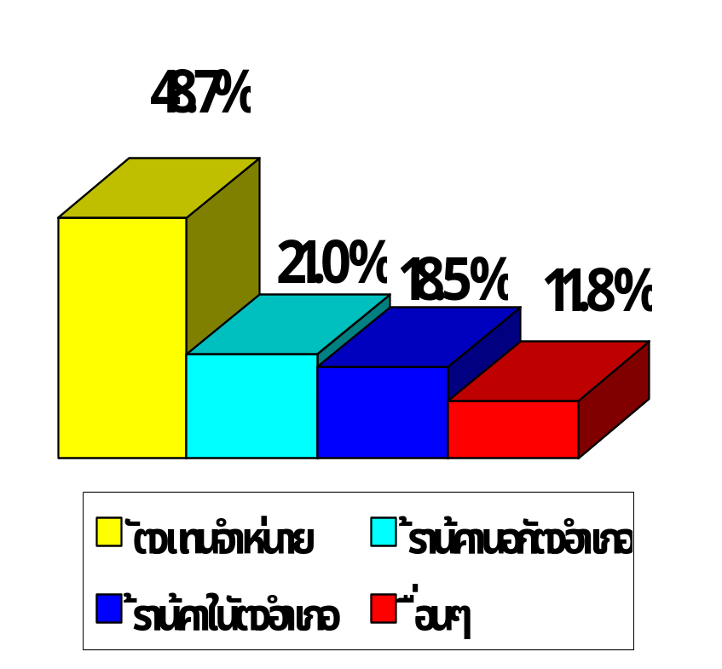
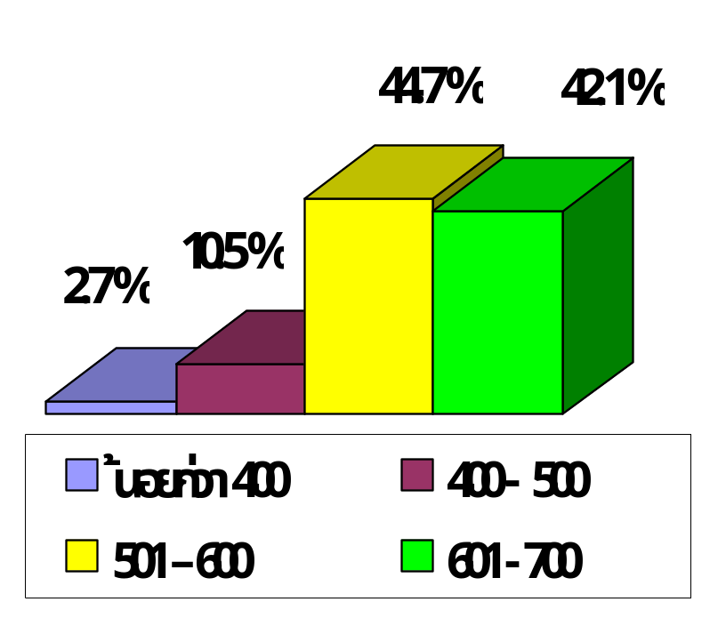
7.2.2 พฤติกรรมการเลือกใช้ปุ๋ยของเกษตรกรชาวสวนยาง (ต่อ)
3) การเลือกซื้อปุ๋ยของเกษตรกรชาวสวนยาง (ต่อ)
ราคาปุ๋ยเคมีที่คิดว่าเหมาะสม
(บาทต่อกระสอบ)
แหล่งซื้อปุ๋ย*
เฉลี่ย 621.0 บาทต่อกระสอบ
* เลือกตอบได้มากกว่า 1 ข้อ

Slide 50

7.2.2 พฤติกรรมการเลือกใช้ปุ๋ยของเกษตรกรชาวสวนยาง (ต่อ)
3) การเลือกซื้อปุ๋ยของเกษตรกรชาวสวนยาง (ต่อ)
เหตุผลในการซื้อปุ๋ยจากแหล่งจำหน่ายดังกล่าว*

Slide 51
7.3 ปัจจัยด้านการตลาดที่มีผลต่อการตัดสินใจเลือกใช้ปุ๋ยของเกษตรกรชาวสวนยาง
ปัจจัยที่มีผลต่อการเลือกใช้ปุ๋ย | ค่าเฉลี่ย | ระดับการมีผลต่อการตัดสินใจ
ด้านผลิตภัณฑ์ คุณภาพปุ๋ย ยี่ห้อปุ๋ย บรรจุภัณฑ์ | 4.17 3.45 2.98 | มาก ปานกลาง ปานกลาง
ด้านราคา ราคาปุ๋ยเคมี ราคาปุ๋ยอินทรีย์ | 3.86 3.52 | มาก มาก

Slide 52
7.3 ปัจจัยด้านการตลาดที่มีผลต่อการตัดสินใจเลือกใช้ปุ๋ยของเกษตรกรชาวสวนยาง (ต่อ)
ปัจจัยที่มีผลต่อการเลือกใช้ปุ๋ย | ค่าเฉลี่ย | ระดับการมีผลต่อการตัดสินใจ
ด้านช่องทางการจัดจำหน่าย แหล่งจำหน่ายใกล้บ้าน/สวนยาง มีปุ๋ยหลายชนิดและหลายยี่ห้อ มีสินค้าอื่นๆ จำหน่ายหลายชนิด | 3.81 3.66 3.11 | มาก มาก ปานกลาง

Slide 53
7.3 ปัจจัยด้านการตลาดที่มีผลต่อการตัดสินใจเลือกใช้ปุ๋ยของเกษตรกรชาวสวนยาง (ต่อ)
ปัจจัยที่มีผลต่อการเลือกใช้ปุ๋ย | ค่าเฉลี่ย | ระดับการมีผลต่อการตัดสินใจ
ด้านการส่งเสริมการขาย การให้คำแนะนำของผู้ขาย การชำระเงินหรือการให้เครดิต การโฆษณา การติดตามผลหลังการขาย การส่งเสริมการขายหรือโปรโมชั่นพิเศษ | 3.47 2.92 2.65 2.55 2.44 | ปานกลาง ปานกลาง ปานกลาง ปานกลาง น้อย

Slide 54
7.4 การวิเคราะห์ความสัมพันธ์ระหว่างปัจจัยด้านสังคม เศรษฐกิจและสภาพการผลิตกับปริมาณการใช้ปุ๋ยเกษตรกรชาวสวนยาง
ปัจจัยด้านสังคมและเศรษฐกิจ
ระดับการศึกษา
อาชีพหลัก
รายได้ต่อครัวเรือน
รายได้จากการทำสวนยาง
ภาวะหนี้สิน
ปัจจัยด้านสภาพการผลิต
ประสบการณ์การทำสวนยาง
จำนวนพื้นที่ปลูกยาง
อายุของต้นยาง
สภาพพื้นที่สวน
ปริมาณการใช้ปุ๋ย
ปริมาณการใช้ปุ๋ย
(กิโลกรัมต่อปี)
ต่ำกว่าหรือเท่ากับค่าเฉลี่ย
มากกว่าค่าเฉลี่ย
ตัวแปรอิสระ
ตัวแปรตาม

Slide 55
7.4.1 ผลการวิเคราะห์ความสัมพันธ์ระหว่างปัจจัยด้านสังคม เศรษฐกิจและสภาพการผลิตกับปริมาณการใช้ปุ๋ยของเกษตรกรชาวสวนยาง
ปัจจัยด้านสังคมและเศรษฐกิจ | ค่า Chi-Square | ระดับนัยสำคัญ
ปัจจัยด้านสังคมและเศรษฐกิจ อาชีพหลัก รายได้ต่อครัวเรือน รายได้จากการทำสวนยาง ปัจจัยด้านสภาพการผลิต จำนวนพื้นที่ปลูกยาง สภาพพื้นที่สวน | 8.586 33.886 40.467 78.599 8.965 | ** ** ** ** *
หมายเหตุ * คือ มีความสัมพันธ์กันอย่างมีนัยสำคัญที่ระดับความเชื่อมั่น 95 %
** คือ มีความสัมพันธ์กันอย่างมีนัยสำคัญที่ระดับความเชื่อมั่น 99 %

Slide 56

7.5 ปัญหาและอุปสรรคในการใช้ปุ๋ยของเกษตรกรชาวสวนยาง
ปัญหาและอุปสรรค*
* เลือกตอบได้มากกว่า 1 ข้อ

Slide 57
8. ข้อเสนอแนะ
ข้อเสนอแนะและแนวทางการแก้ไขปัญหา
8.1
ข้อเสนอแนะต่อผู้ประกอบการ
8.2
ข้อเสนอแนะต่อเกษตรกรชาวสวนยาง
8.3
ข้อเสนอแนะต่อหน่วยงานภาครัฐที่เกี่ยวข้อง

Slide 58
8. ข้อเสนอแนะ (ต่อ)
8.1 ข้อเสนอแนะต่อผู้ประกอบการ
1) จากผลการศึกษาเรื่องปัจจัยด้านการตลาดที่มีผลต่อการตัดสินใจเลือกใช้ปุ๋ยของเกษตรกรชาวสวนยาง พบว่าเกษตรกรให้ความสำคัญกับคุณภาพปุ๋ยมาก ดังนั้นผู้ประกอบการต้องผลิตโดยควบคุมคุณภาพปุ๋ยให้ได้มาตรฐาน ทั้งนี้ราคาปุ๋ยมีผลต่อการตัดสินใจเลือกใช้ปุ๋ยของเกษตรกรมากเช่นกัน ดังนั้นผู้ประกอบการต้องคำนึงถึงความยุติธรรม ไม่จำหน่ายปุ๋ยโดยแสวงหากำไรเกินควร กำหนดและควบคุมราคาปุ๋ยให้เหมาะสม และไม่กักสินค้าปุ๋ยเพื่อเก็งกำไร ซึ่งจะทำให้ราคาสูงมากขึ้น ตกเป็นภาระกับเกษตรกร
การมีแหล่งจำหน่ายปุ๋ยใกล้บ้านหรือสวนยางและแหล่งจำหน่ายมีการจำหน่ายปุ๋ยหลายชนิดและหลายยี่ห้อมีผลต่อการตัดสินใจเลือกใช้ปุ๋ยของเกษตรกรมาก ดังนั้นผู้ประกอบการควรศึกษาสภาพแวดล้อมทางธุรกิจก่อนตัดสินใจเลือกที่ตั้งหรือที่จำหน่ายปุ๋ยและจำหน่ายปุ๋ยหลายชนิดและหลายยี่ห้อเพื่อตอบสนองต่อความต้องการของเกษตรกร

Slide 59
8. ข้อเสนอแนะ (ต่อ)
8.1 ข้อเสนอแนะต่อผู้ประกอบการ (ต่อ)
2) จากผลการศึกษาเรื่องแหล่งรับรู้ข้อมูลข่าวสารเกี่ยวกับการเลือกใช้ปุ๋ยของเกษตรกร พบว่าเกษตรกรส่วนใหญ่รับรู้ข่าวสารจากร้านค้าหรือตัวแทนจำหน่าย ทั้งในด้านราคา ยี่ห้อและชนิดของปุ๋ย ซึ่งถือได้ว่าร้านค้าหรือตัวแทนจำหน่ายมีอิทธิพลต่อใช้ปุ๋ยของเกษตรกร
ดังนั้นผู้ประกอบการควรเตรียมความพร้อมด้านข้อมูลข่าวสารที่มีความถูกต้องและสอดคล้องกับสถานการณ์ในปัจจุบันเพื่อถ่ายทอดให้แก่เกษตรกร ทำให้เกษตรกรเชื่อมั่นในด้านการให้บริการด้านข่าวสาร เพื่อคงไว้ซึ่งการเป็นลูกค้าประจำต่อไปในอนาคต

Slide 60
8. ข้อเสนอแนะ (ต่อ)
8.2 ข้อเสนอแนะต่อเกษตรกรชาวสวนยาง
1) จากปัญหาปุ๋ยมีราคาแพง เกษตรกรควรมีการรวมกลุ่มกันเพื่อสร้างอำนาจในการต่อรองราคาและการจัดซื้อควรติดต่อซื้อจากผู้ผลิตโดยตรง เพื่อลดขั้นตอนทางการตลาด ทำให้เกษตรกรประหยัดค่าใช้จ่ายในการซื้อปุ๋ยมากขึ้น ทั้งนี้เกษตรกรควรชำระเป็นเงินสด เพื่อใช้เป็นเงื่อนไขในการต่อรองราคา รวมถึงการรวมกลุ่มกันผลิตปุ๋ยใช้เอง ซึ่งเป็นอีกทางเลือกหนึ่งในการแก้ปัญหาปุ๋ยมีราคาแพงและปุ๋ยปลอม
2) จากผลการศึกษาเรื่องแหล่งรับรู้ข้อมูลข่าวสารเกี่ยวกับการเลือกใช้ปุ๋ยของเกษตรกร พบว่าส่วนใหญ่เกษตรกรรับรู้ข่าวสารจากร้านค้าหรือตัวแทนจำหน่าย และรับรู้ข้อมูลข่าวสารจากเพื่อนบ้านและญาติมากกว่าหน่วยงานราชการ ดังนั้นเกษตรกรควรเปิดรับข้อมูลข่าวสารให้มากขึ้น โดยเฉพาะจากหน่วยงานราชการ ซึ่งเป็นข้อมูลที่มีความน่าเชื่อถือ ซึ่งก่อนการตัดสินใจเลือกใช้ปุ๋ย เกษตรกรควรศึกษาและหาข้อมูลของปุ๋ยในด้านราคา คุณภาพ และผลผลิตที่ได้ นำมาเปรียบเทียบกันเพื่อใช้เป็นข้อมูลประกอบการตัดสินใจ

Slide 61
8. ข้อเสนอแนะ (ต่อ)
8.2 ข้อเสนอแนะต่อเกษตรกรชาวสวนยาง (ต่อ)
3) จากผลการศึกษาความสัมพันธ์ระหว่างปัจจัยด้านสภาพการผลิตกับปริมาณการใช้ปุ๋ยของเกษตรกรชาวสวนยาง พบว่าเกษตรกรที่มีสภาพพื้นที่สวนเป็นที่ราบและที่ราบลุ่ม ใช้ปุ๋ยในปริมาณที่ต่ำกว่าเกษตรกรที่มีสภาพพื้นที่สวนเป็นที่ราบสูงและที่ภูเขา ซึ่งสภาพพื้นที่สวนเป็นที่ราบสูงและที่ภูเขา เป็นดินร่วนปนลูกรัง มีความอุดมสมบูรณ์ต่ำ จึงมีการใส่ปุ๋ยในปริมาณมากกว่า เพื่อให้การใช้ปุ๋ยสำหรับยางพาราเกิดประสิทธิภาพสูงสุด เกษตรกรควรนำดินจากสวนยางไปตรวจสอบปริมาณธาตุอาหารในดิน เพื่อประโยชน์ในการเลือกใช้ปุ๋ยให้เหมาะสม โดย นุชนารถ กังพิสดาร (2550) กล่าวว่าหากเกษตรกรใส่ปุ๋ยตามค่าวิเคราะห์ดินจะเพิ่มผลผลิตยางขึ้นจาก 353 เป็น 438 กิโลกรัมต่อไร่ต่อปี (เพิ่มขึ้นร้อยละ 24) ทำให้มีรายได้เพิ่มขึ้น 5,932 บาท ต่อไร่ต่อปี

Slide 62
8. ข้อเสนอแนะ (ต่อ)
8.2 ข้อเสนอแนะต่อหน่วยงานภาครัฐที่เกี่ยวข้อง
1) จากผลการศึกษาเรื่องปัญหาและอุปสรรคในการเลือกใช้ปุ๋ยของเกษตรกรชาวสวนยาง พบว่าบทบาทของภาครัฐต่อการเลือกใช้ปุ๋ยของเกษตรกรมีน้อย ดังนั้นหน่วยงานภาครัฐที่เกี่ยวข้อง ควรเพิ่มบทบาทในการส่งเสริมและพัฒนาเรื่องการใช้ปุ๋ยสำหรับยางพารา โดยเข้าถึงชุมชนให้มากขึ้น ส่งเสริมให้เกษตรกรผลิตปุ๋ยใช้เองภายในครัวเรือนหรือชุมชน และส่งเสริมให้เกษตรกรใช้ปุ๋ยอินทรีย์ร่วมกับปุ๋ยเคมี เพื่อลดปริมาณการใช้ปุ๋ยเคมี ซึ่งส่งผลให้ต้นทุนการผลิตยางลดลง เกษตรกรมีรายได้เพิ่มขึ้น
2) จากผลการศึกษาเรื่องปัญหาและอุปสรรคในการเลือกใช้ปุ๋ยของเกษตรกรชาวสวนยาง พบว่าเกษตรกรประสบปัญหาปุ๋ยมีราคาแพงเกินไปและปุ๋ยไม่มีคุณภาพหรือปุ๋ยปลอม ดังนั้นหน่วยงานภาครัฐควรตรวจสอบราคาปุ๋ยและคุณภาพปุ๋ยตามแหล่งจำหน่ายต่างๆ พร้อมออกเอกสารรับรองคุณภาพปุ๋ยที่จำหน่ายในตลาดทุกราย

Slide 63
8. ข้อเสนอแนะ (ต่อ)
8.2 ข้อเสนอแนะต่อหน่วยงานภาครัฐที่เกี่ยวข้อง (ต่อ)
3) จากผลการศึกษาเรื่องการเลือกใช้สูตรปุ๋ยของเกษตรกร พบว่าสูตรปุ๋ยเคมีที่เกษตรกรใช้มากที่สุดคือ สูตร 15–15–15 (N-P-K เท่ากัน) เนื่องจากเกษตรกรส่วนใหญ่ไม่มีการวิเคราะห์ปริมาณธาตุอาหารในดิน ทำให้ขาดข้อมูลในการตัดสินใจเลือกใช้สูตรปุ๋ย ดังนั้นหน่วยงานภาครัฐควรจัดหน่วยหมอดินเคลื่อนที่ บริการแก่เกษตรกร เพื่อใส่ปุ๋ยให้เหมาะสมกับปริมาณธาตุอาหารที่มีอยู่ในดิน
4) จากผลการศึกษาความสัมพันธ์ระหว่างปัจจัยด้านสภาพการผลิตกับปริมาณการใช้ปุ๋ยของเกษตรกร พบว่าการมีจำนวนพื้นที่สวนยางมากกว่า จะมีการใช้ปุ๋ยในปริมาณมากกว่า ทำให้ต้นทุนในการใช้ปุ๋ยสูง ประกอบกับปุ๋ยมีราคาแพง ดังนั้นรัฐบาลควรสนับสนุนให้เกษตรกรผลิตปุ๋ยอินทรีย์ใช้เองจากวัสดุที่สามารถหาได้ง่ายในท้องถิ่น เพื่อลดต้นทุนการผลิต

Slide 64

ขอขอบพระคุณ
ผู้ช่วยศาสตราจารย์ปริญญา เฉิดโฉม
รองศาสตราจารย์ ดร.สุธัญญา ทองรักษ์
รองศาสตราจารย์ ดร.สมบูรณ์ เจริญจิระตระกูล
และสมาชิก MAB 9

